Slide 1
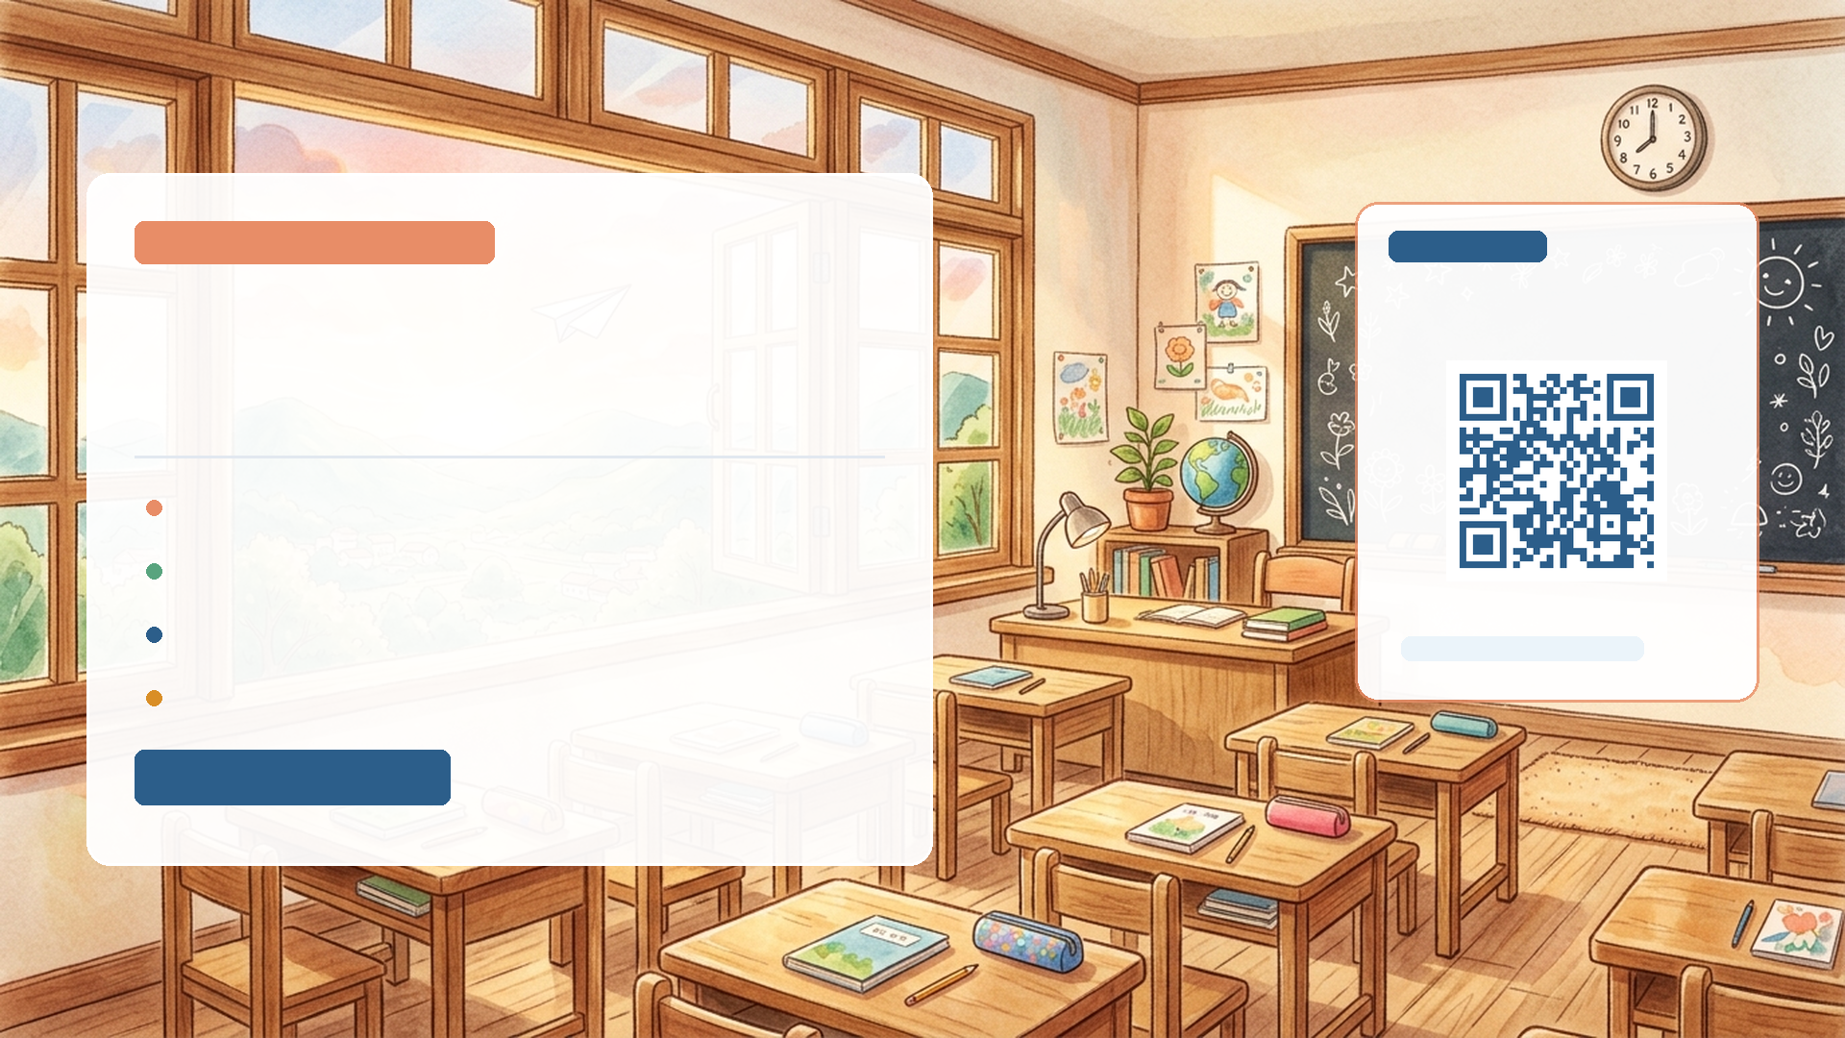
115 學年度 第一學期 班親會
班親專屬網站
航向未來的起點
掃描開啟班親手冊
現場免抄筆記・線上同步瀏覽
鹿陽國民小學 六年一班
先相信孩子，再慢慢理解與引導
自主學習與愛閱家庭，深耕閱讀日常
科技是翅膀而非猛獸，善用 3C 賦能成長
網址：clive520.github.io/parent-meeting
免排隊零等待・全彩隨身看
攜手同行，做孩子最溫暖堅實的後盾
導師：高志賢 老師

Slide 2
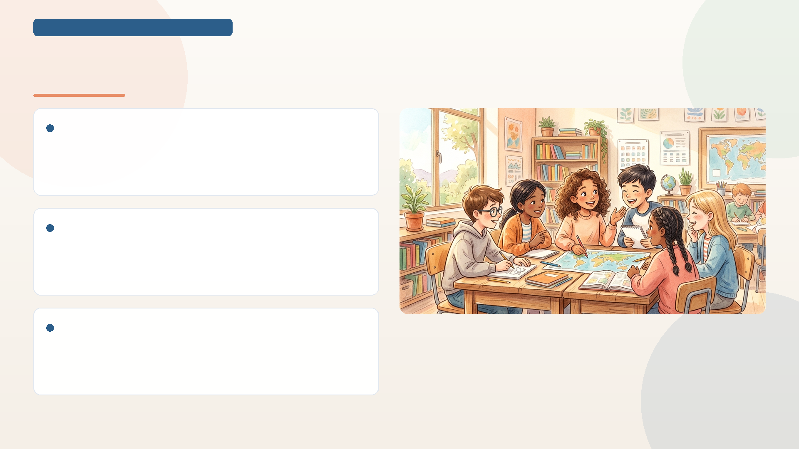
臺中市沙鹿區鹿陽國民小學 六年一班 班親會
PAGE 02 / 28
走進青春期：孩子的拔節成長
看見孩子升上小六的轉變・從依賴走向獨立的微妙時刻
班級步入常軌
開學至今，全班展現極佳的常規與凝聚力。
學習態度認真專注，生活作息穩定踏實。
自主意識萌芽
孩子開始有獨立主見，思考更加深入廣闊。
渴望用自己的方式探索世界與解決問題。
渴望被尊重與理解
這不是叛逆，而是孩子正在練習長大成熟。
需要親師用溫暖包容、平等視角接納引導。

Slide 3
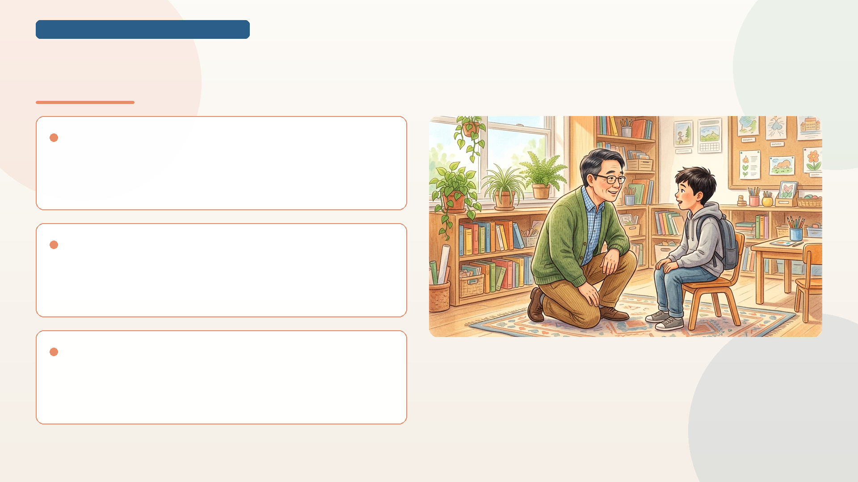
臺中市沙鹿區鹿陽國民小學 六年一班 班親會
PAGE 03 / 28
高老師的陪伴哲學：先相信，再理解
做孩子最堅實的後盾——絕不有罪推定・深究行為背後的心理密碼
信任第一，絕不有罪推定
在我的教室裡，衝突發生時絕不急於定罪。
先接納孩子的情緒，給予全然的信任與安全感。
穿透表象，探究心理原因
孩子的脫序行為往往只是情緒的冰山一角。
深入探討背後的焦慮、挫折，以及心理需求。
溫和堅定，陪伴負責修正
給孩子犯錯與調整的空間，營造反思氛圍。
引導看見行為後果，陪伴孩子學會勇於負責。

Slide 4
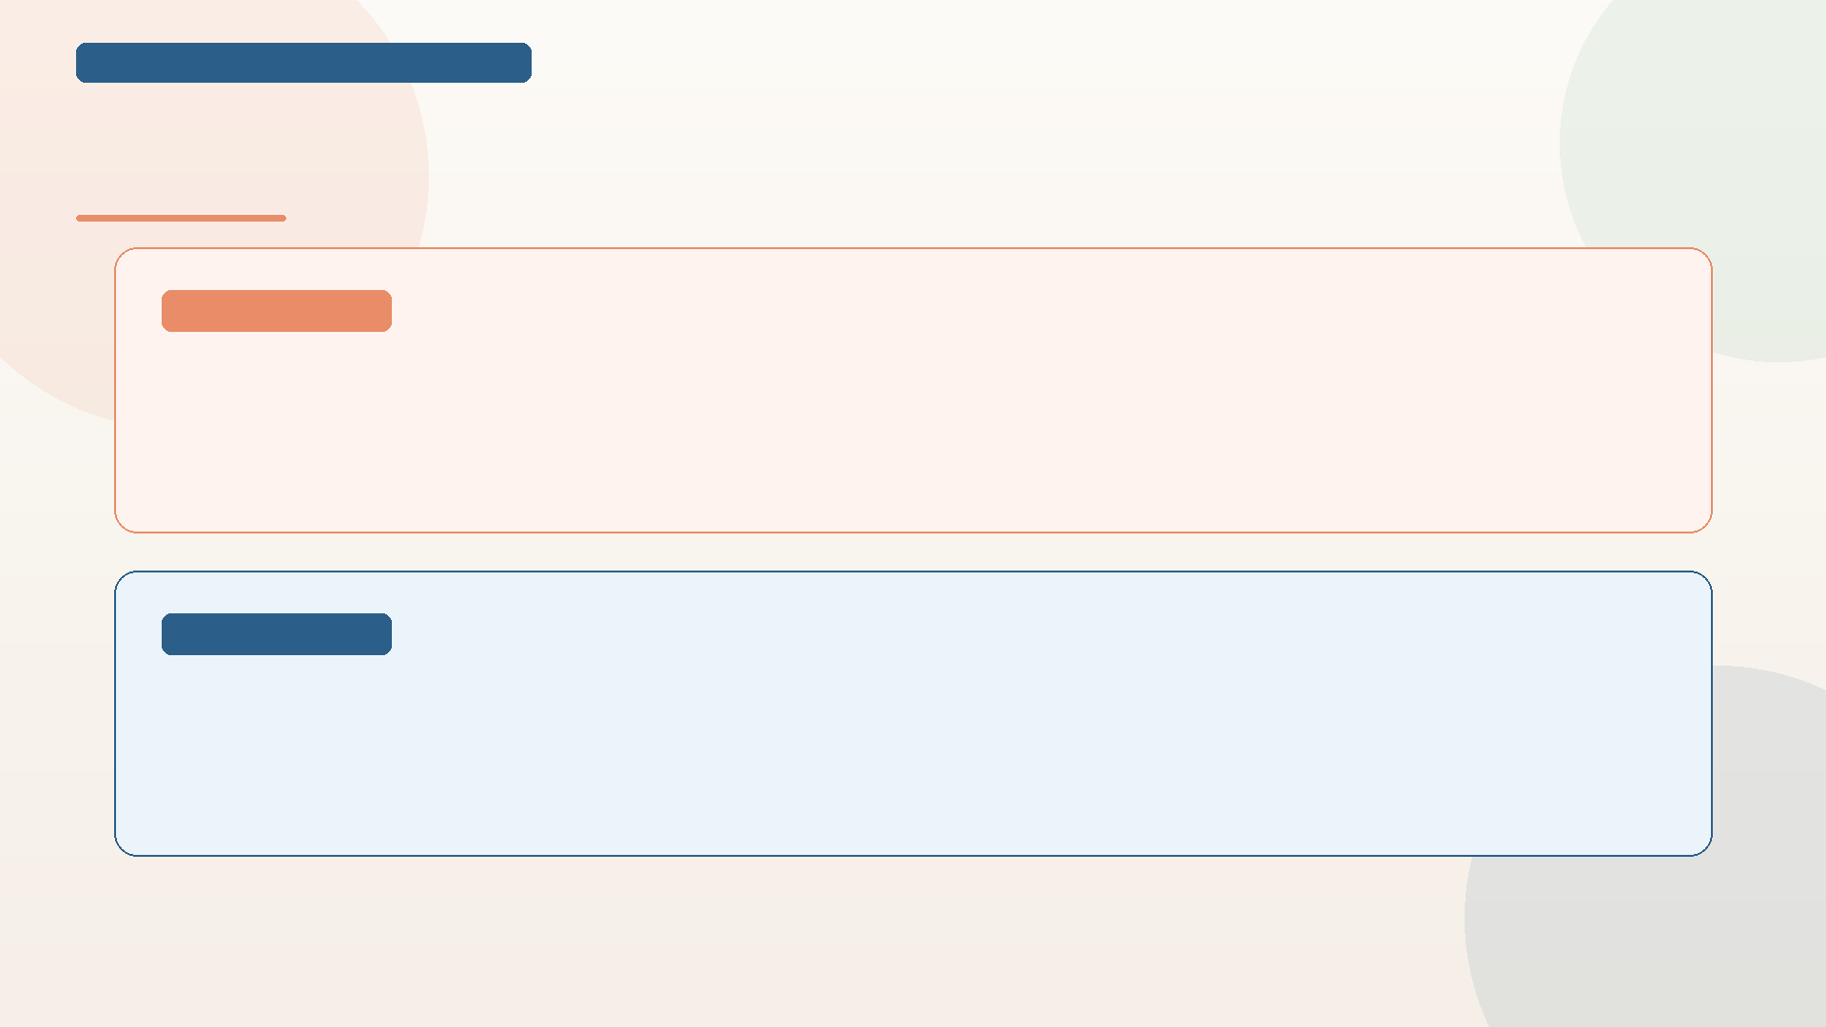
臺中市沙鹿區鹿陽國民小學 六年一班 班親會
PAGE 04 / 28
心靈的韌性：高年級 SEL 核心金句
【輔導室推動】培養孩子在面對挫折與壓力時，依然能站起來的內在力量
心靈成長金句 01
「孩子需要的，不只是成功，
而是面對不成功的能力。」
心靈成長金句 02
「求助不是我很弱，
而是我知道什麼時候需要藉助別人的力量。」

Slide 5
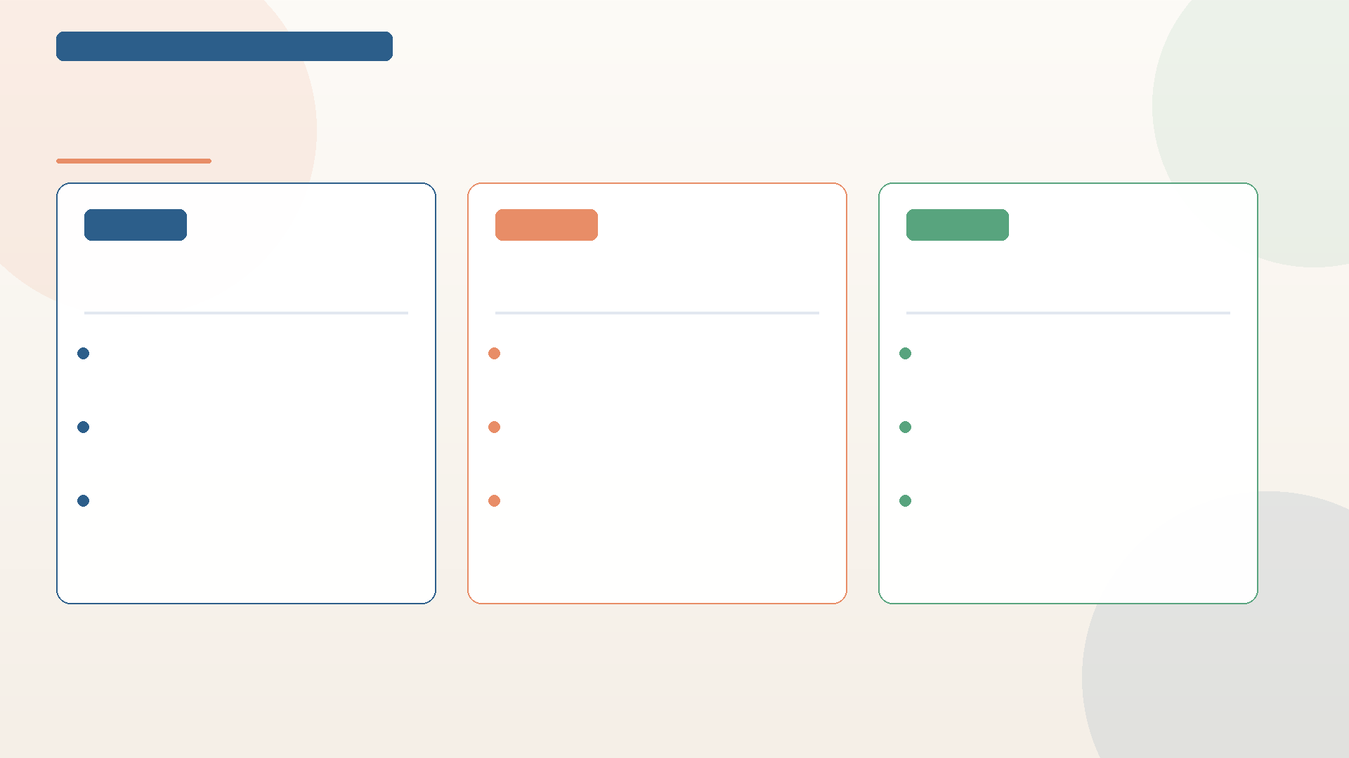
臺中市沙鹿區鹿陽國民小學 六年一班 班親會
PAGE 05 / 28
心靈的韌性：SEL 情緒調節與應對
【輔導室推動】認識自己 → 管理情緒 → 理解他人 → 建立關係 → 做出負責任的選擇
步驟 01
步驟 02
步驟 03
1. 看見與說出情緒
2. 暫停一下先穩住
3. 拆解難題找支持
覺察身體緊繃訊號，接納感受
情緒高漲時先深呼吸、喝杯溫水
把巨大的壓力拆解成下一小步
引導孩子把模糊的壓力說出來
暫離現場，讓理智大腦重回冷靜
不用一個人硬撐，主動尋求支持
「能說出來，就是整理的開始」
落實「停一下、想一想、再決定」
在陪伴中重新找回自信與安全感

Slide 6
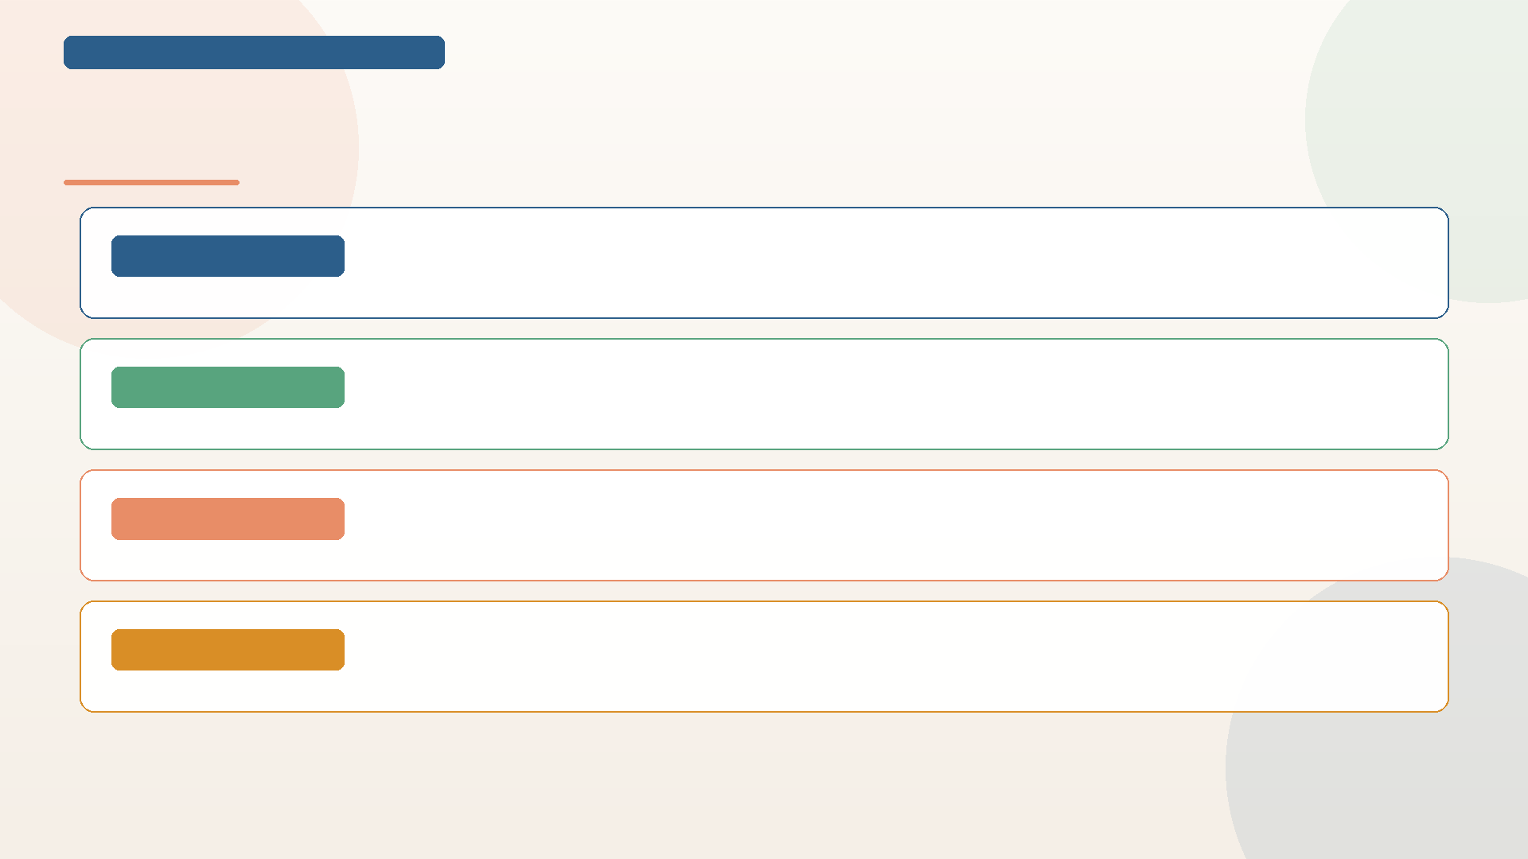
臺中市沙鹿區鹿陽國民小學 六年一班 班親會
PAGE 06 / 28
從被動到自律：高年級自主學習關鍵
高年級不再依賴大人盯梢・培養孩子終身受益的自律自學力
時間管理自主規劃
引導自主規劃每日課後作息與進度，建立守時自律好習慣。
深耕自主閱讀習慣
由圖文書進階至長篇與思辨讀物，透過深度閱讀奠定思維力。
勇於主動提問探究
鼓勵多問「為什麼」，讓學習從被動應付轉為主動探索未知。
建立自律與成就感
看見自己每天微小的進步與堅持，在克服挑戰中累積自信心。

Slide 7
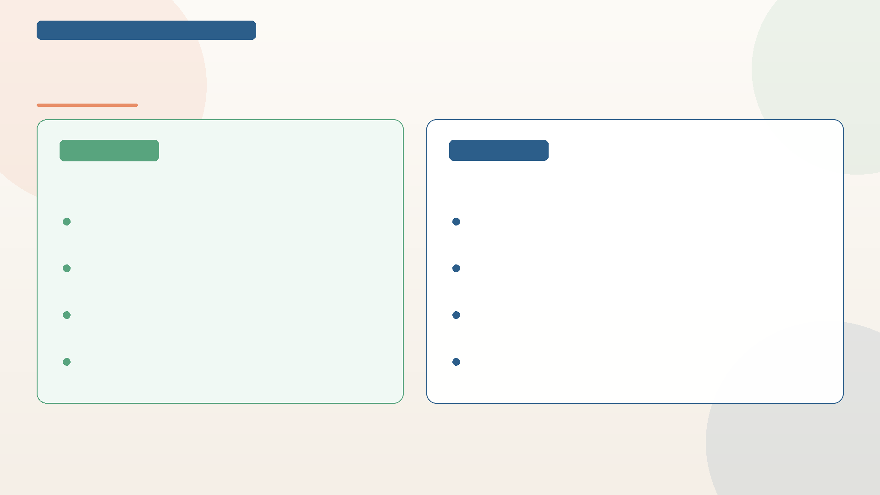
臺中市沙鹿區鹿陽國民小學 六年一班 班親會
PAGE 07 / 28
【教務處宣導】臺中市「愛閱家庭」實施計畫
推動親子共讀・累積智慧存款・全面升級為雲端智慧存摺登錄
計畫三大理念
重要行政日程
「愛閱家庭」核心精神
雲端登錄與集點流程
i 閱（自我實踐）：
登錄網站平台：
閱讀是自己的事，大人與孩子身體力行。
臺中市愛閱家庭（雲端智慧存摺系統）
愛閱（熱愛閱讀）：
家長線上申請期：
把閱讀當成生活享受，而非沉重負擔。
115.09.16 ～ 115.10.25（自行註冊）
愛閱（家庭之愛）：
正式登錄起算日：
透過共讀增進情感，凝聚家庭溫暖時光。
115.11.01 起，每月共讀滿 20 天即達標！
每日共讀 20 分鐘：
閱讀達人榮譽獎：
每天只要 20 分鐘，共創書香溫馨家庭。
連續達成任務，頒發教育局獎狀與證書！

Slide 8
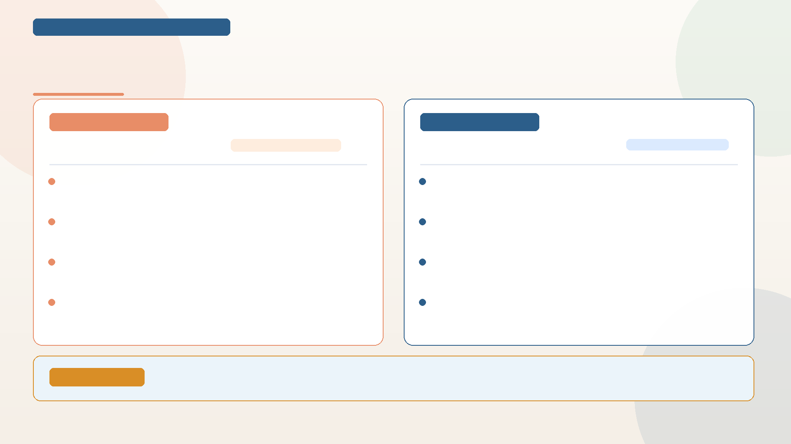
臺中市沙鹿區鹿陽國民小學 六年一班 班親會
PAGE 08 / 28
【數位閱讀資源】市府數位閱讀寶庫：國語日報 ＆ Hami 書城
臺中市政府全額授權・國中小師生專屬福利・免排隊零等待・豐富多元閱讀視野
臺中市教育局全額授權
全市師生萬人同時在線
國語日報數位精選版
加分吧平臺・OpenID 登入
Hami 書城數位閱讀平台
免排隊・免預約・零等待
全文注音與 AI 朗讀：
180+ 種熱門期刊童書：
專為小學設計，支援真人與語音導讀，識字與理解雙軌並進。
各類少兒科學雜誌、歷史傳記、世界地理與豐富繪本應有盡有。
108 課綱跨域議題：
零等待萬人同時在線：
每日更新國內外時事、科普新知、文學小品與兒少專題。
全班可同時間閱讀同一本電子書，班級共讀與教學無縫接軌。
線上素養閱讀挑戰：
跨載具支援離線閱讀：
附帶理解評量與思考提問單，及時檢核孩子閱讀吸收成效。
手機、平板、電腦皆可登入閱讀，支援離線下載外出隨時看。
登入使用方式：
登入使用方式：
瀏覽器登入「加分吧」平臺，選「教育雲端帳號(OpenID)」即用。
點選教育局專屬入口選「OpenID 登入」或臺中圖書館借閱證號。
高老師導引心法
平板不只是遊戲機，善用市府公有數位閱讀資源，就是孩子隨身攜帶的整座圖書館！

Slide 9
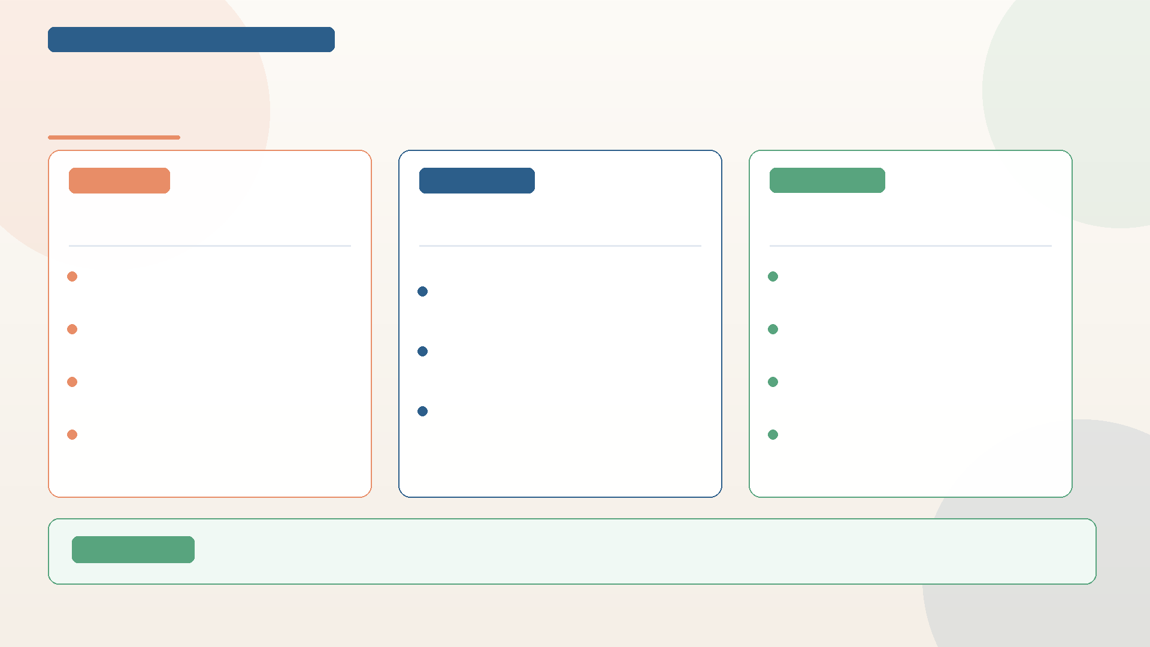
臺中市沙鹿區鹿陽國民小學 六年一班 班親會
PAGE 09 / 28
【親師生共讀共融】親子共訂學期閱讀計畫與專屬書單
告別被動交代・依照孩子興趣探討書單・從量變到質變・培養終身自主閱讀力
對話與傾聽
可執行的節奏
深化高階思維
步驟一：探討專屬書單
步驟二：訂定閱讀目標
步驟三：共讀提問分享
與孩子坐下來聊聊感興趣的領域
不考「書裡說什麼」，問「你怎麼看」
每日固定 20 分鐘無干擾閱讀時間
兼顧「休閒純讀物」與「長篇挑戰」
「如果是你，會做出什麼不同選擇？」
設定每週或每月閱讀本數（量力而為）
尊重孩子選書權，激發內在熱情
鼓勵孩子口頭分享或記錄精彩金句
結合愛閱家庭雲端存摺記錄成長
納入國語日報與《冒險齒輪》長文
讓孩子感受閱讀觀點被重視的成就感
導師陪伴心法
「最好的閱讀計畫不是完美清單，而是每晚親子並肩翻開書頁、促膝長談的溫暖時光。」

Slide 10
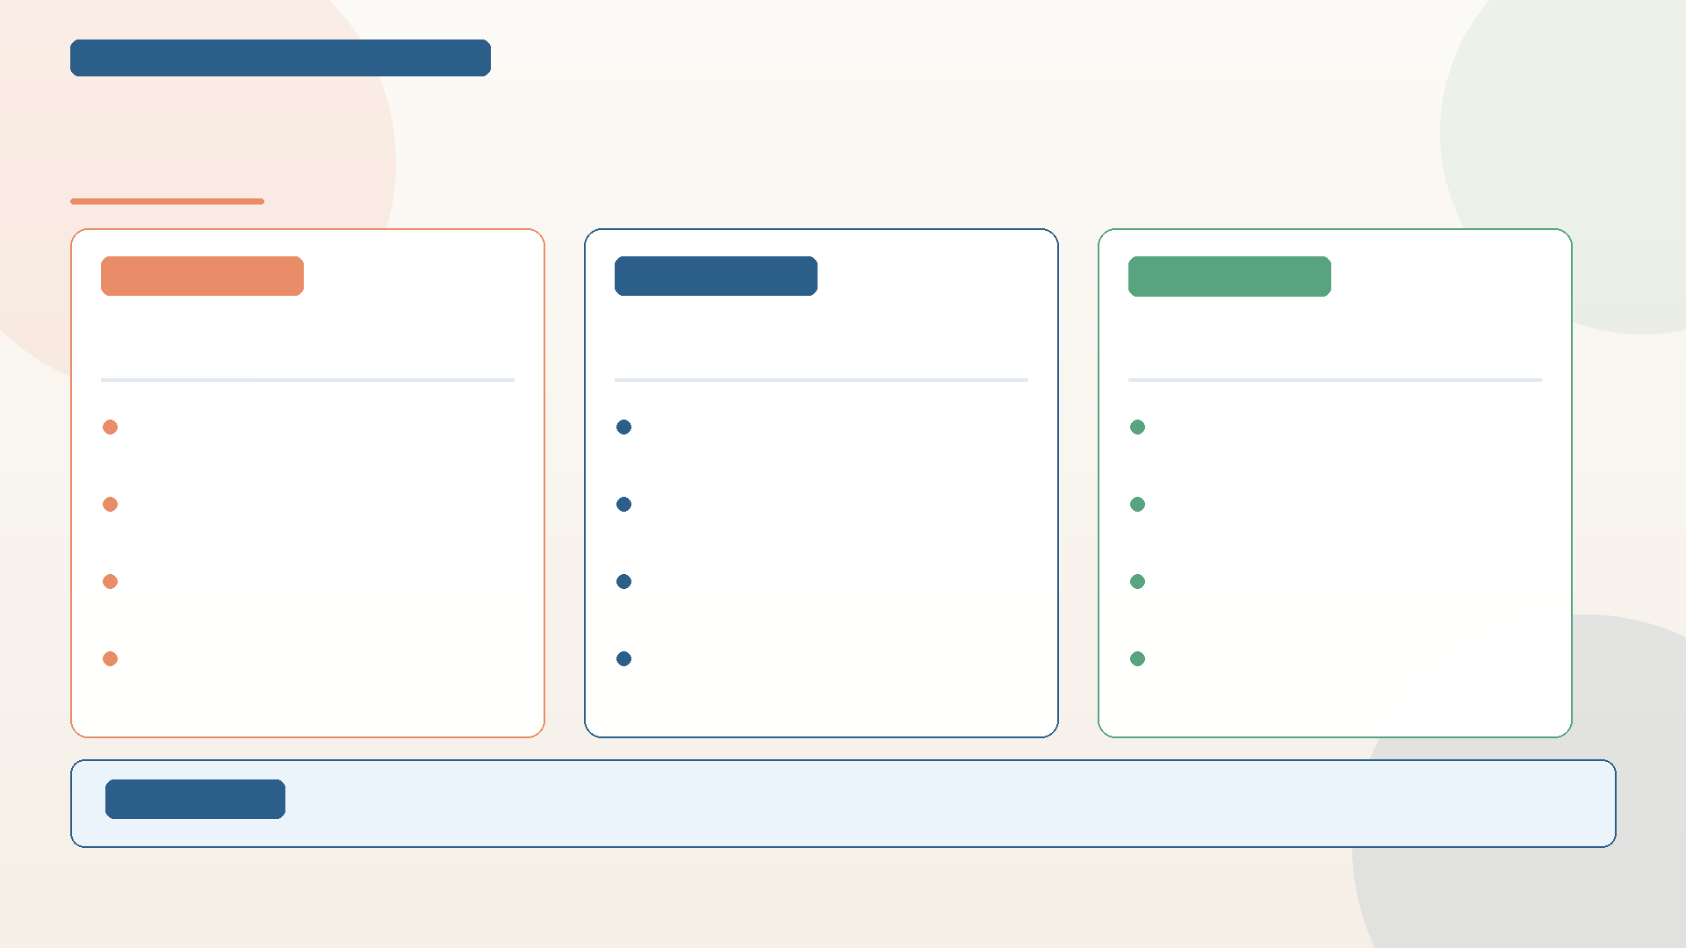
臺中市沙鹿區鹿陽國民小學 六年一班 班親會
PAGE 10 / 28
【自主閱讀深耕】AI 雲端閱讀理解認證平台
高老師運用 Google AI Studio 親自研發・以理解代替死記・啟發深層思考與表達
緊扣主題與時事
用自己的話回答
智慧互動與回饋
導師精選文本
理解代替死記
Google AI 賦能
配合單元進度與生活時事
告別選擇題與關鍵字抄寫
AI 助教即時賞識肯定思考
涵蓋人文科普與情緒素養
針對核心主旨與推論做答
引導孩子發現盲點深入探究
文章長度適中富思考深度
鼓勵打字抒發個人真實想法
接納多元觀點，建立成就感
扎根六年級跨領域自主力
鍛鍊文字組織與表達自信
解鎖閱讀認證，激發自律力
高老師的初心
把科技化為學習翅膀，讓孩子在對話中學會深度思考與理解！

Slide 11
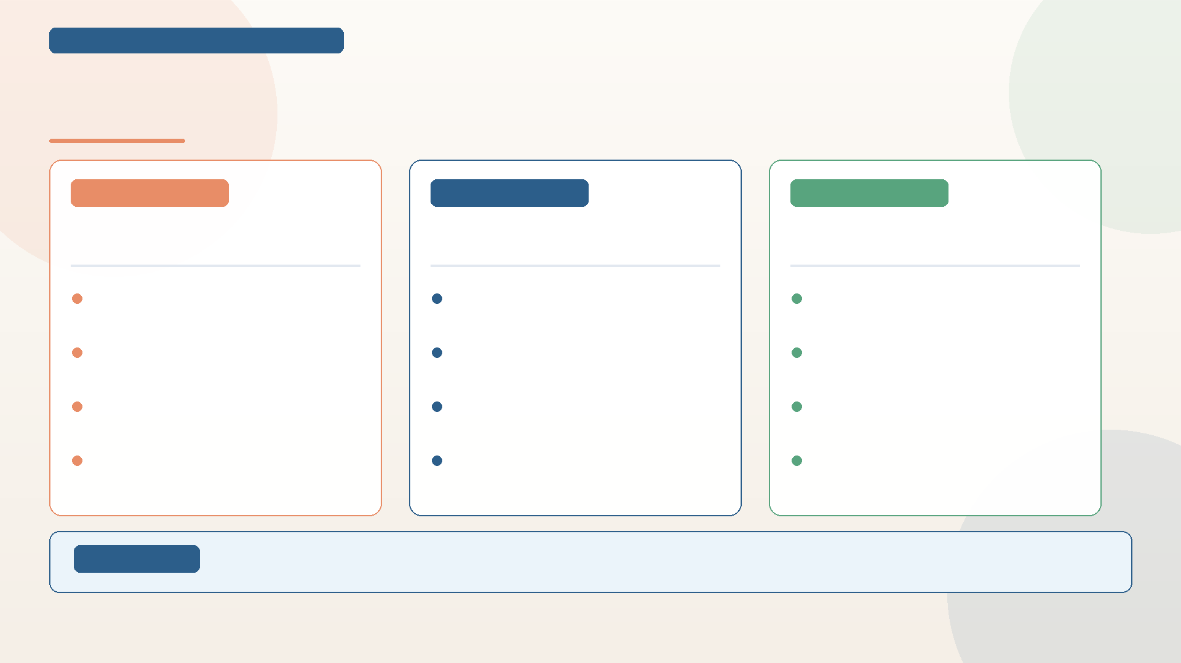
臺中市沙鹿區鹿陽國民小學 六年一班 班親會
PAGE 11 / 28
【長篇閱讀深耕】《冒險齒輪》少兒原創小說庫
高老師親自開發・中英即時對照・語音朗讀・引導孩子靜心閱讀長篇小說
克服長文閱讀恐懼
打破語言閱讀隔閡
多感官沉浸式體驗
原創長篇小說
中英雙語對照
智慧語音朗讀
少兒專屬原創科幻解謎長篇
中文與英文即時切換並列呈現
內建語音朗讀有聲書隨點隨聽
告別只看漫畫與短影片習慣
照顧英語佳但中文吃力的孩子
照顧不同學習特質與吸收風格
懸疑緊湊情節引領深度沉浸
雙語沉浸對照，拓展雙語力
解謎實驗室與專屬閱讀成就
循序漸進培養長文專注耐性
無障礙共享閱讀冒險的樂趣
激發孩子主動追讀的內在動力
教學轉變心法
給孩子真正想看的故事，從被動催讀，變為主動廢寢忘食！

Slide 12
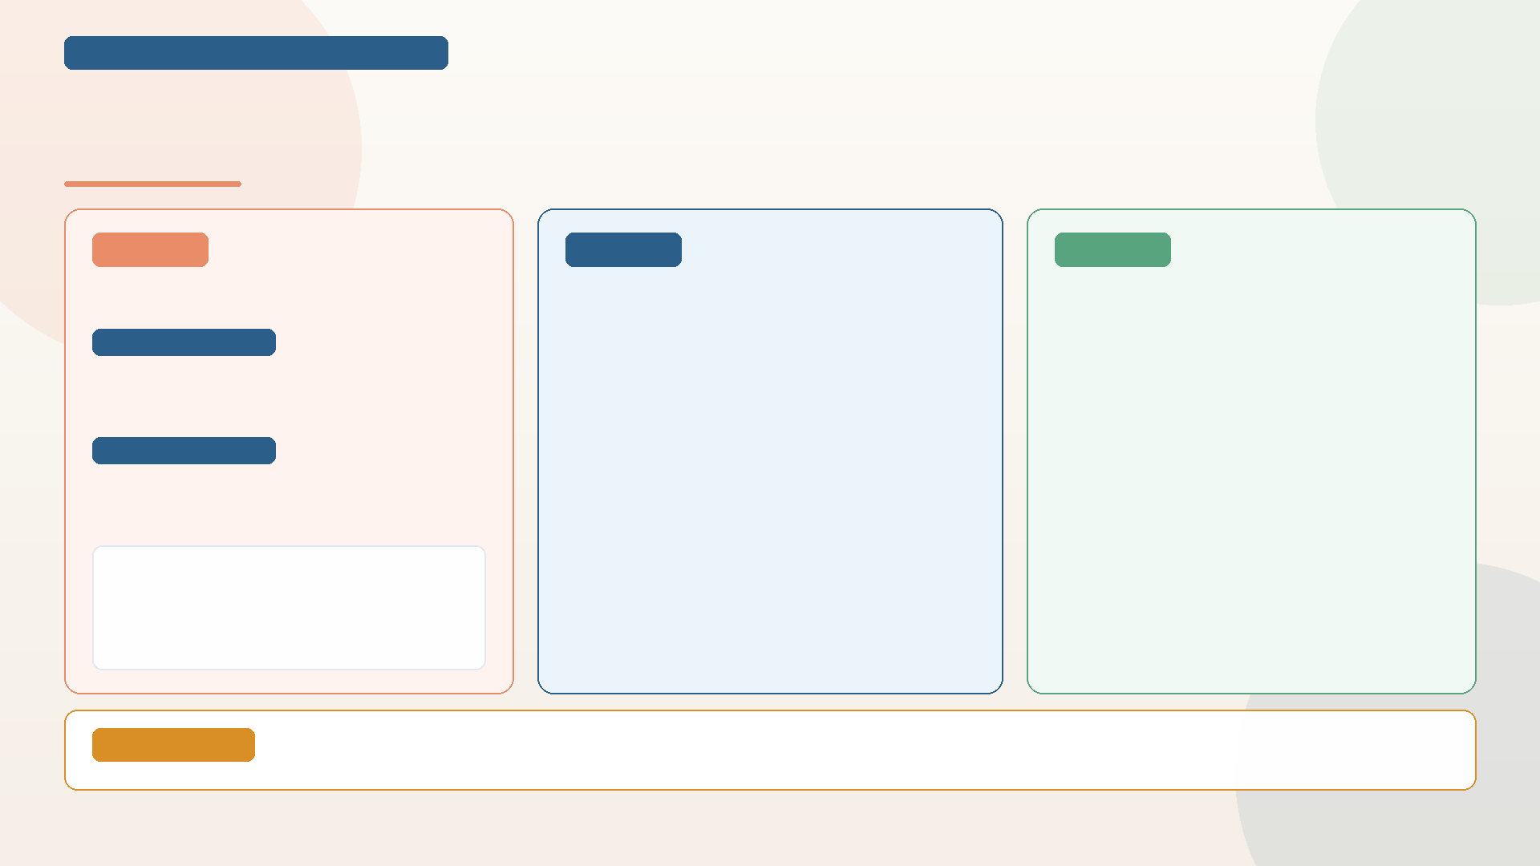
臺中市沙鹿區鹿陽國民小學 六年一班 班親會
PAGE 12 / 28
學業成就與多元發展：115 學年度第一學期成績評量辦法
定期評量重要時程 × 定期50%平時50%黃金比例 × 適性多元評量
重要時程
計分原則
多元適性
兩次定期評量日程
定期 50% ＋ 平時 50%
藝能與彈性課程評量
第一次評量（期中考）
◎ 破除一試定江山
◎ 綜合活動（王新唯）
• 115/11/5 (四)：國語、自然、英語
平日扎實學習與定期考查同等關鍵
課堂表現 50%・參與回饋 25%・合作溝通 25%
• 115/11/6 (五)：社會、數學
◎ 國語／數學
◎ 本土語（黃文珊）
定期紙筆50%＋平時50%
口語唸讀 40%・紙本評量 30%・平時態度 30%
第二次評量（期末考）
（隨堂15%、習作10-15%、作業10%、小考、作文）
◎ 美勞（陳雅婉）
• 116/01/12 (二)：國語、自然、英語
◎ 英語學科重視聽說
作品呈現 70%・上課態度 20%・多元評量 10%
• 116/01/13 (三)：社會、數學
定期考期中(紙筆50%+聽力50%)
◎ 音樂（陳欣妮）
期末(紙筆40%+聽力40%+口說20%)
直笛評量 50%・實作發表 30%・學習態度 20%
平時重視課堂參與態度佔 20%
◎ 健康體育（趙睿超/陳逸敬）
◎ 考查注意事項叮嚀：
◎ 社會／自然科學
體育技能 60%・態度 30%・出席率 10%
• 當節由任課老師親自監考。
平時重視分組實驗、隨堂測驗、作業與學習態度
◎ 數位科技（高志賢）
• 請協助孩子提早兩週擬定複習計畫。
期末實作 50%・作業評量 40%・學習態度 10%
• 考前作息規律，充足睡眠迎戰！
高老師育人理念
「成績是檢視學習盲點的工具，而非定義孩子的標籤。看重平日當責，讓孩子在進步中看見自信！」

Slide 13
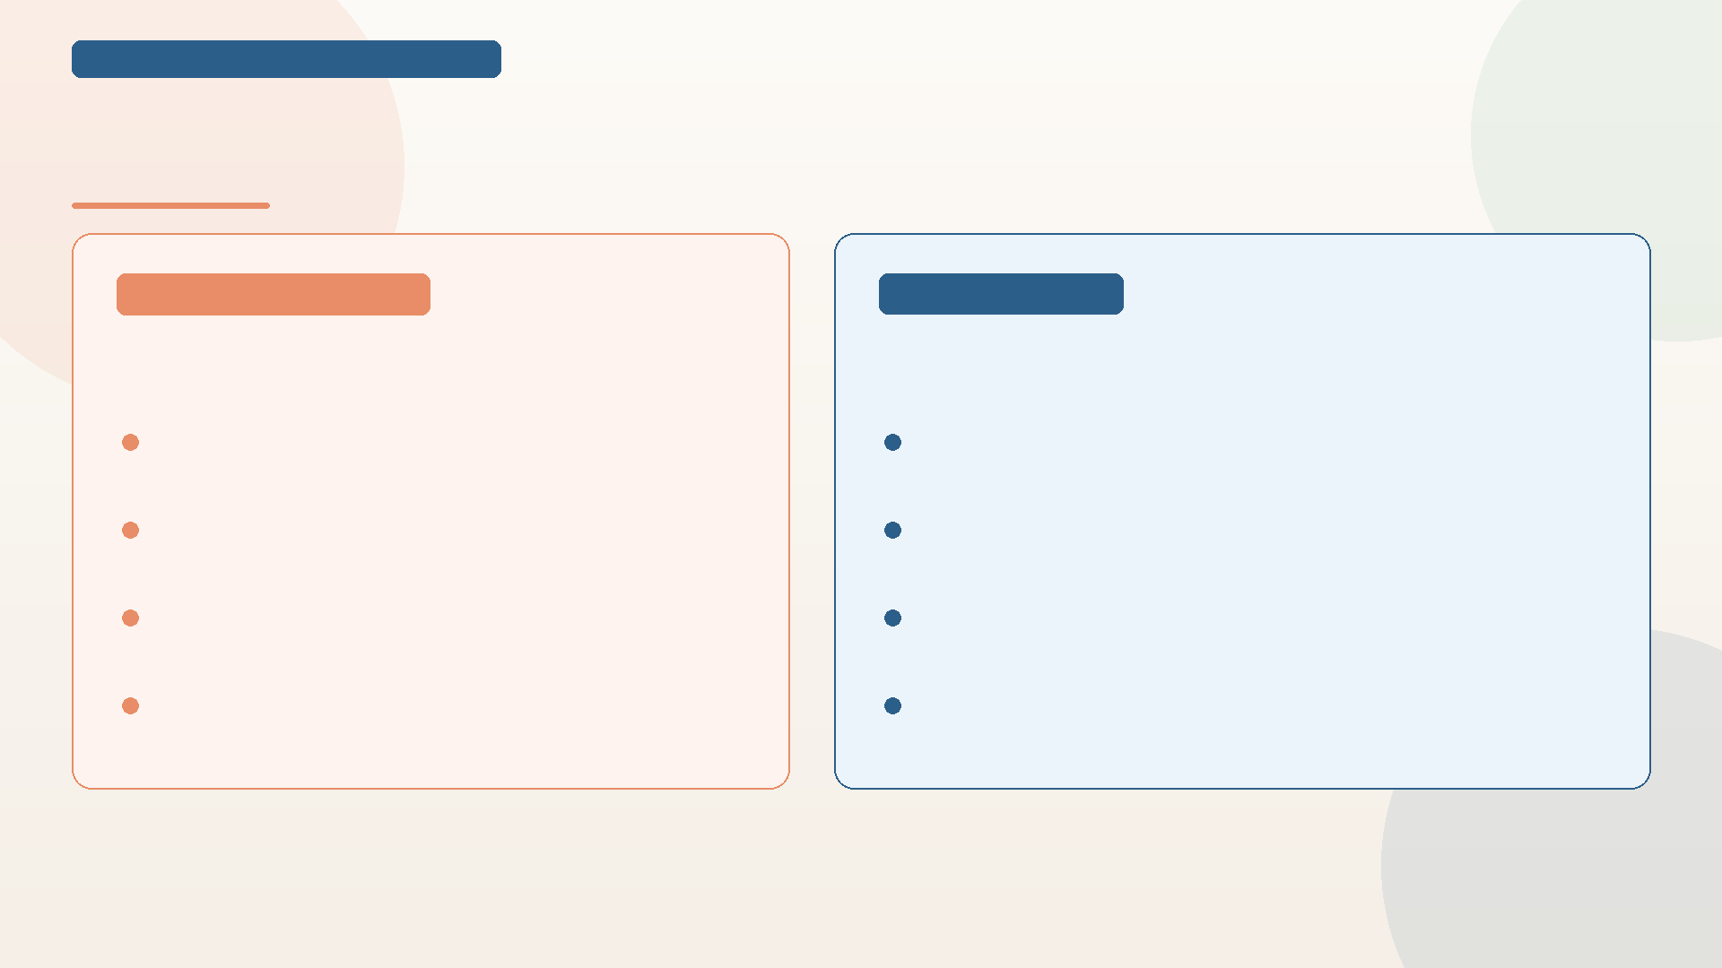
臺中市沙鹿區鹿陽國民小學 六年一班 班親會
PAGE 13 / 28
科技是翅膀，不是猛獸：高老師的 3C 哲學
不把 3C 當洪水猛獸・擁抱數位工具作為高年級自主學習的強大助力
傳統視角 vs. 高老師視角
學習上的強大助力
從全面防堵轉為正向賦能
把 3C 用在對的地方！
3C 數位能力是未來的關鍵競爭力
查閱科學百科、歷史文獻與最新知識
一味盲目禁止，只會讓孩子私下使用
課業難題主動搜尋、思辨與交叉驗證
與其把科技當敵人，不如教孩子善用它
分組專案協作、簡報製作與資料統整
引導孩子成為數位工具的聰明掌控者
化被動娛樂滑機，為主動數位探究解題

Slide 14
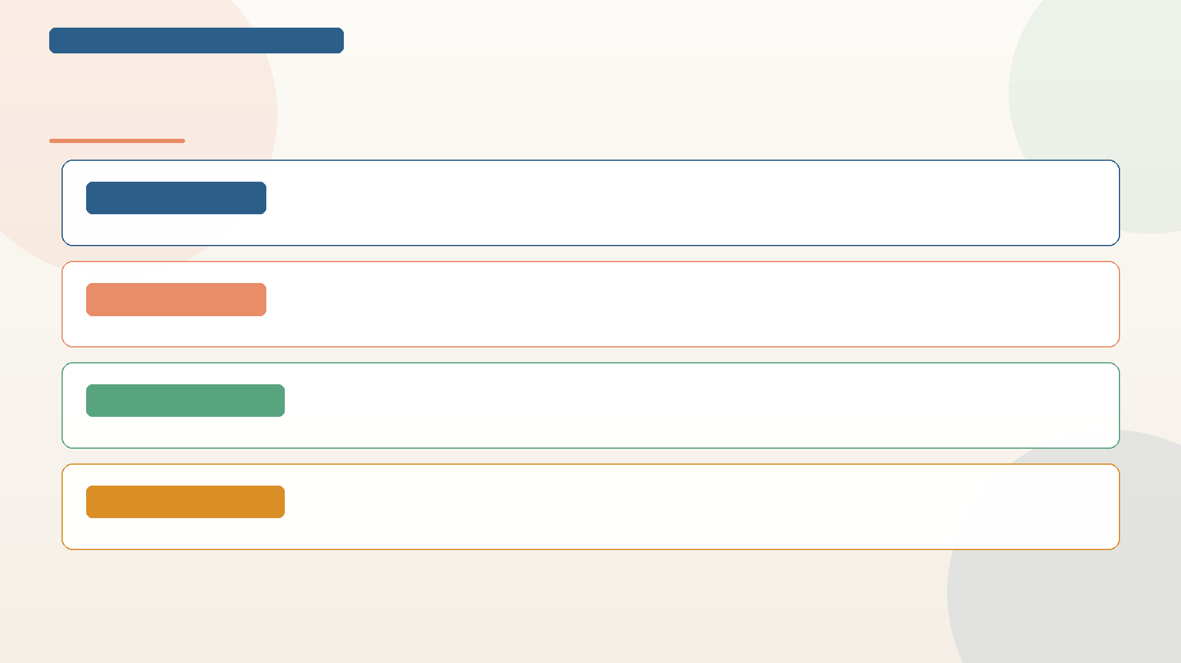
臺中市沙鹿區鹿陽國民小學 六年一班 班親會
PAGE 14 / 28
親師步調一致：3C 數位健康與自律約定
在家庭中建立健康的 3C 使用規範・陪伴孩子養成自我節制的好習慣
明確約定使用時限
每天約定固定使用時間，時間一到自覺休息護眼。
公共空間公開使用
在客廳等公共空間使用，睡前 1 小時手機不進臥室。
用開放溝通代替沒收
多聊聊在網路上看見什麼，以傾聽討論代替高壓沒收。
數位素養與自我負責
教導保護個人隱私、辨識網路假訊息，學會自我當責。

Slide 15
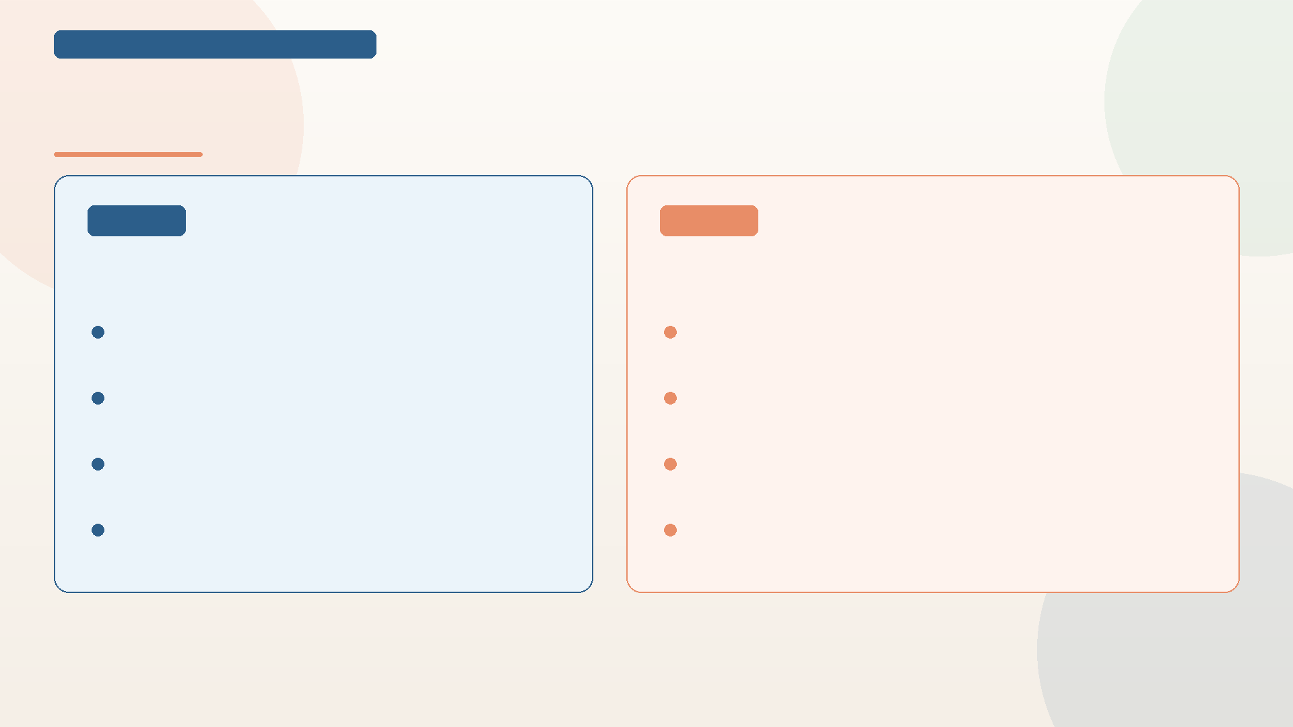
臺中市沙鹿區鹿陽國民小學 六年一班 班親會
PAGE 15 / 28
【學務處衛教】校園健康：洗手與咳嗽禮節
上呼吸道感染防護力從日常做起・少一點病毒傳播，多一點安心學習！
守則 01
守則 02
手部清潔做好做滿
咳嗽禮節要做到
洗手七字訣：內・外・夾・弓・大・立・腕
咳嗽或打噴嚏時，以手肘或面紙遮掩口鼻
每次搓洗至少 40 秒，吃東西前務必洗手
使用後的衛生紙面紙，立即妥善丟入垃圾桶
擤鼻涕、打噴嚏、如廁後徹底洗淨雙手
有呼吸道症狀時全程戴口罩，保護彼此安全
以清水徹底沖淨肥皂泡沫，並務必擦乾！
落實咳嗽禮節，是對同儕最溫暖貼心的尊重

Slide 16
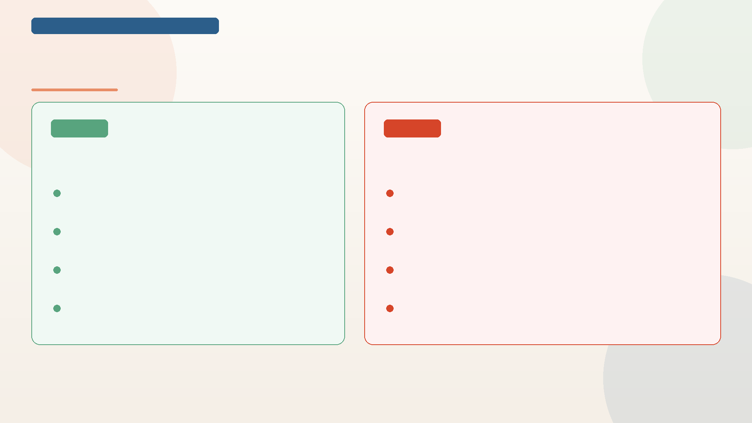
臺中市沙鹿區鹿陽國民小學 六年一班 班親會
PAGE 16 / 28
【學務處衛教】通風換氣與生病不上課
上呼吸道感染防護力從日常做起・不舒服別硬撐，落實健康自主管理
守則 03
守則 04
教室保持通風良好
不舒服就別硬撐！
適時開窗維持對流，確保空氣流通
注意咳嗽、喉嚨痛、流鼻水、發燒等症狀
避免長時間處於通風不良密閉空間
充分休息補充水分，落實生病不上課
個人水壺、餐具專屬專用，絕不共用
發燒（耳溫≧38℃）請在家休養管理
維持良好通風，大幅降低病毒傳播
退燒滿 24 小時後再返校，守護同儕！

Slide 17
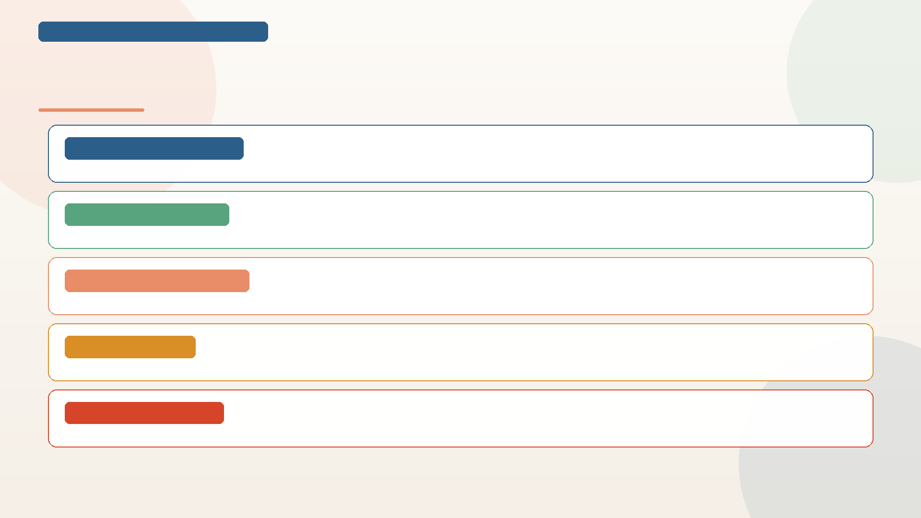
臺中市沙鹿區鹿陽國民小學 六年一班 班親會
PAGE 17 / 28
【學務處宣導】學生請假方式與通報管道
明確掌握學生差勤行蹤・落實校園安全第一道防線
當日上午 8:30 前完成通報
孩子若因病或事故不克到校，請家長務必於當日 8:30 前告知。
通報管道一：LINE 訊息
以 LINE 訊息告知高老師，方便導師第一時間掌握差勤與原因。
通報管道二：學校總機專線
撥打總機 04-26567968 轉分機 720 或 724 由生輔組代為登記。
假單補辦手續規範
事假須事前填單提出；病喪假得於事後 3 日內補齊請假單手續。
連續 3 日以上就醫證明
若病假連續滿 3 日（含）以上，返校時須附醫療院所之就醫證明。

Slide 18
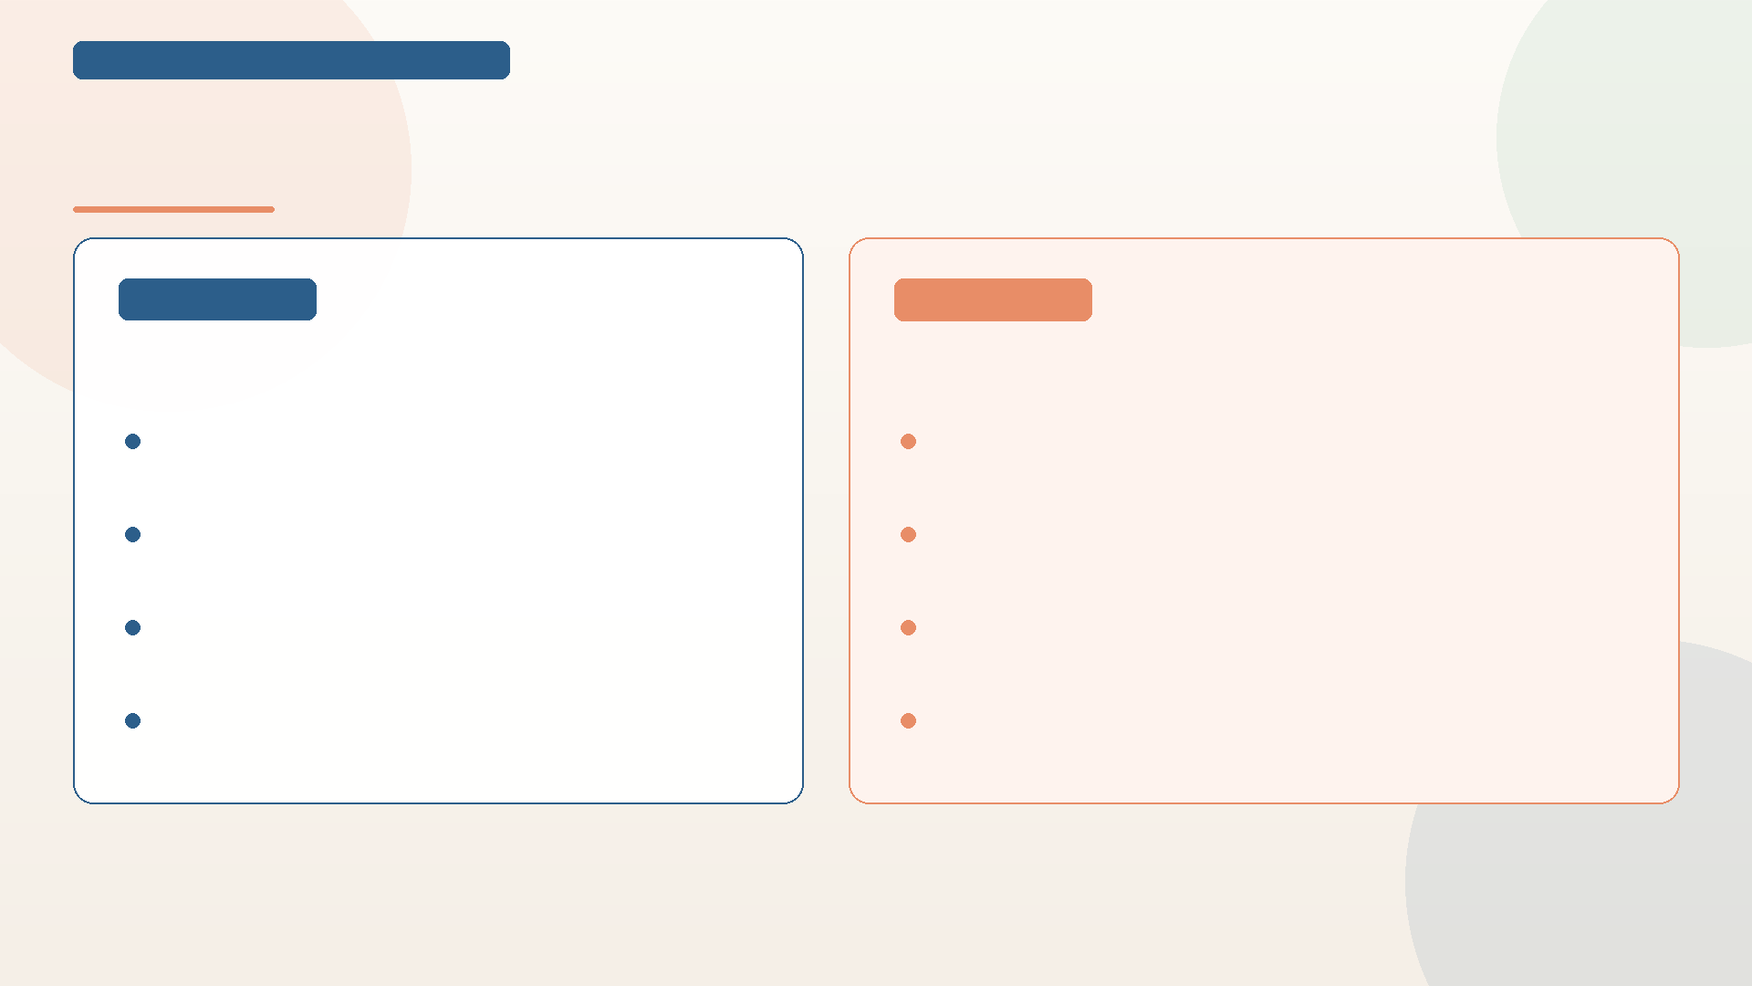
臺中市沙鹿區鹿陽國民小學 六年一班 班親會
PAGE 18 / 28
【學務處宣導】審核層級與外出安全管制
嚴謹校園安全管理制度・共同守護每位學童的平安
行政審核規範
校門管制規定
請假分級核准權責
臨時外出與差勤防護
請假 2 日以內：
臨時外出通報：
由級任導師親自核准，落實差勤管理。
家長須事先與導師電話聯繫確認事由。
請假 3 至未滿 5 日：
警衛室換證接回：
假單送生輔組，呈學務主任核定批准。
導師通知警衛室，核對身分無誤後接回。
請假 5 日以上：
中輟追蹤機制：
假單送生輔組，呈報校長親自核定。
無故曠課達 3 日者，依法通報教育局追蹤。
義務教育常規：
校園安全至上：
國小屬義務教育階段，不得隨意休學。
精準掌握孩子行蹤，是親師最重大的責任！

Slide 19
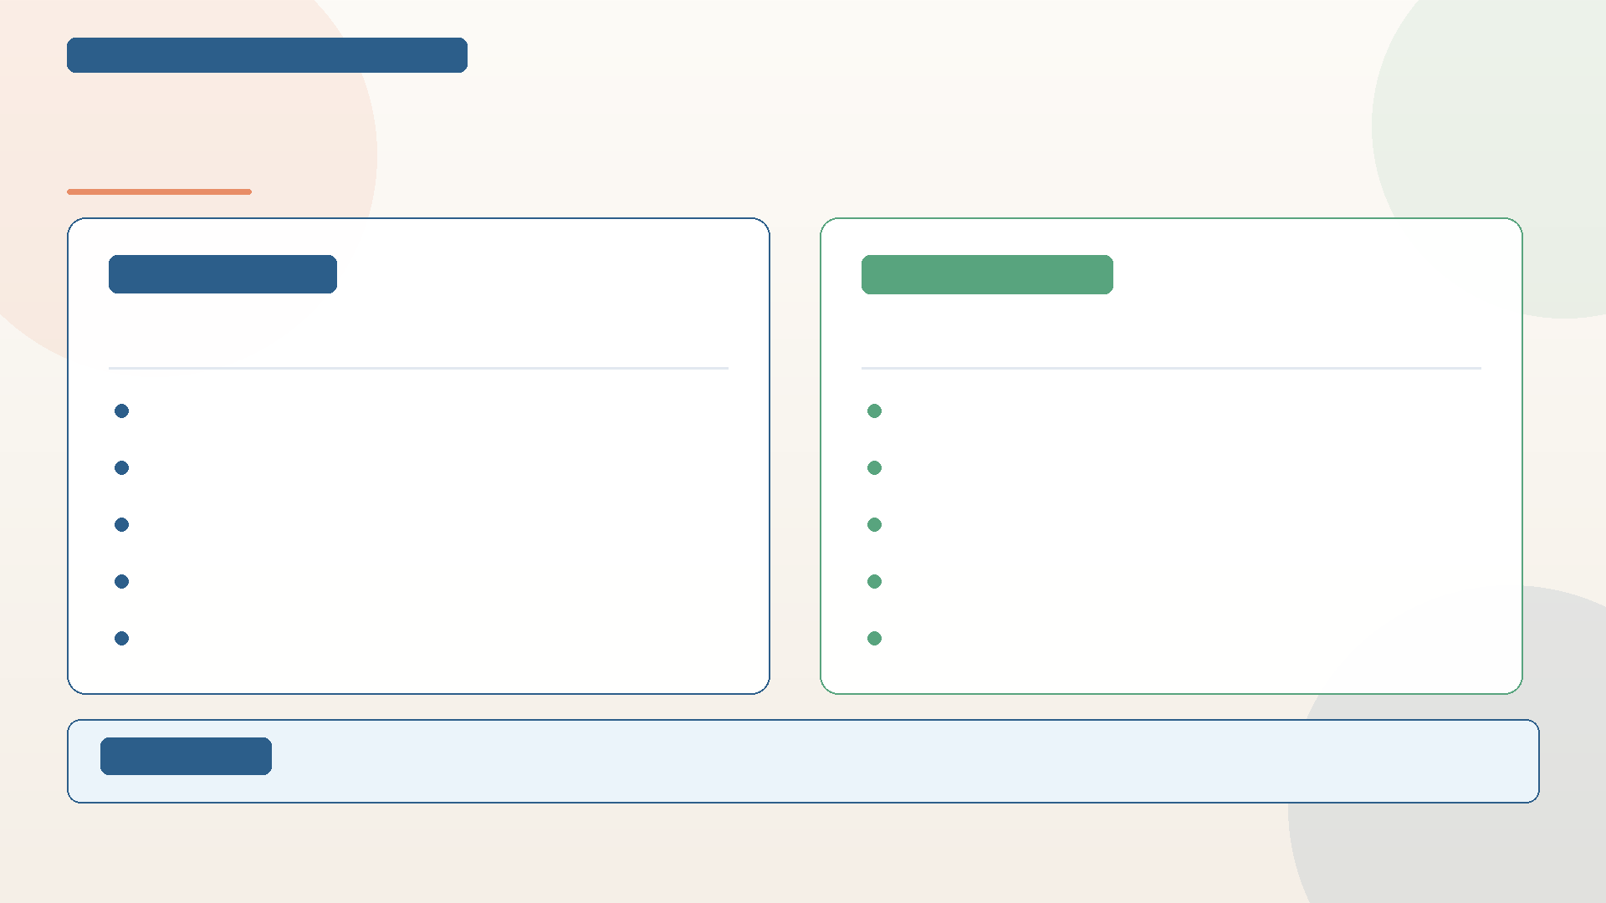
臺中市沙鹿區鹿陽國民小學 六年一班 班親會
PAGE 19 / 28
倒數計時的小學時光：六年級專屬盛事
小學最後一年，攜手打造孩子一輩子珍藏的青春印記
青春最璀璨的冒險
定格六年底蘊的美好
畢業旅行啟程
畢業紀念冊編撰
學習團體生活與自主獨立照顧能力
記錄校園六年歡笑、汗水與成長
走出教室實境體驗，拓展同窗眼界
每位孩子都有專屬篇幅燦爛笑顏
深化同學之間一生珍貴的夥伴情誼
親師生共同寫下真摯祝福與期許
安全第一原則，細緻規劃每項參訪
專業團隊細緻攝影，高品質美編
由學校學務處統籌，公開透明安心
長大後隨時翻閱的無價童年禮物
高老師的心願
讓每一位 601 的孩子，都能帶著被滿滿愛意包裹的溫暖記憶畢業！

Slide 20
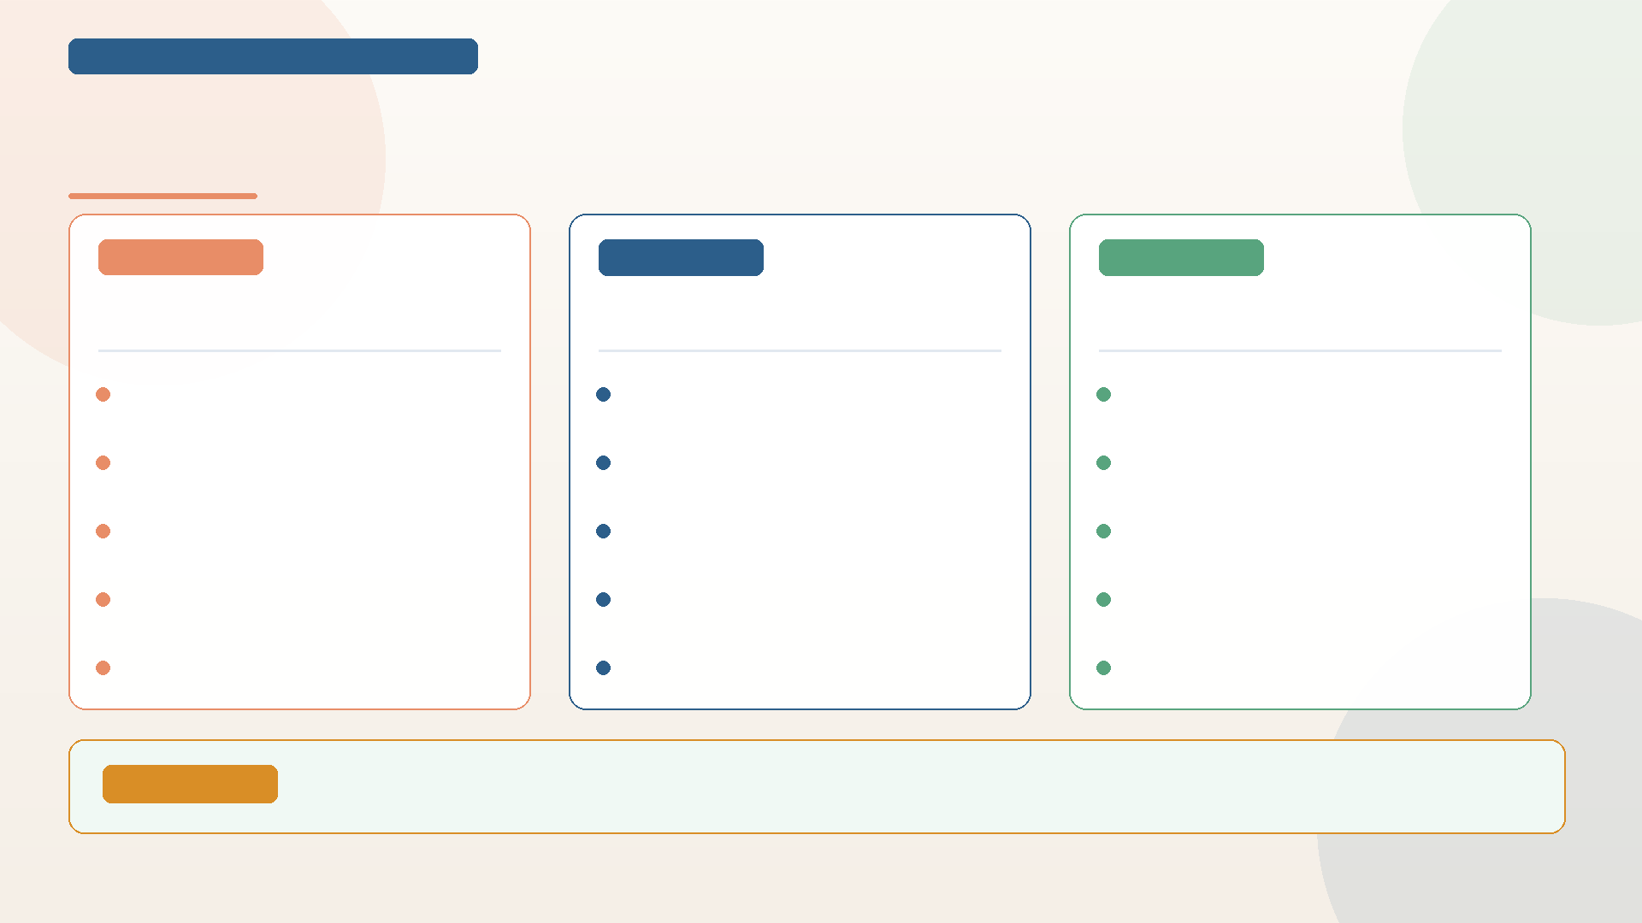
臺中市沙鹿區鹿陽國民小學 六年一班 班親會
PAGE 20 / 28
【畢業專案費用公開】畢業紀念冊規格、攝影與費用預估
天藝數位影像工坊專案報價・直式 A4 蝴蝶書硬殼精裝・每生專屬頁・含升學證件照・透明把關
價格公開透明
典藏級蝴蝶裝
省下額外開銷
【費用預估】每本 870 元
【精裝規格】直式 A4 蝴蝶書
【攝影配套】含 2 吋證件照
購買整本紀念冊：每本 870 元
直式 A4 蝴蝶書：180 度跨頁平攤不吃字
升國中證件照：每人 2 吋 8 張＋QR 電子檔
僅拍照不購冊者：每人 250 元（工本費）
封面：48 盎司厚板硬殼＋特銅亮膜
個人戶外生活照：每人專屬拍攝 3 張入冊
依班級實際購買人數計算總價
內頁：200P 銅西雙面上膜防潑水
小組與團體照：5-6 人分組照＋3 款全班團照
含全套攝影＋精修＋證件照＋精裝書
每生專屬頁：28 位學生每人享有 1 整頁！
校正保障：印刷前進行 2～3 次嚴格校對
絕無任何隱形加價，驗收滿意後付款
全冊 36~40 頁，含師長、活動、個人與留言
預計 116.06.05 畢業前交貨，把關品質
導師把關原則
「價格公開、品質把關；省下家長另外拍證件照的花費，更為孩子定格最燦爛的童年！」

Slide 21
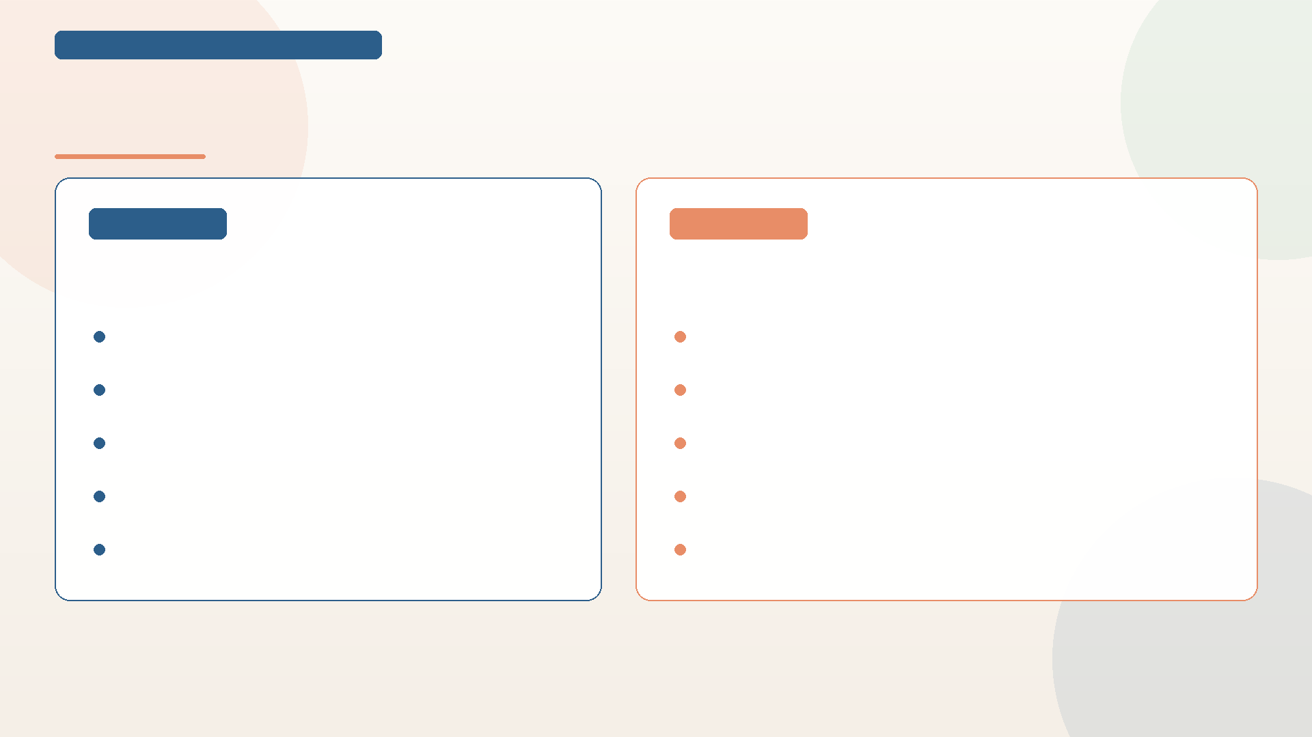
臺中市沙鹿區鹿陽國民小學 六年一班 班親會
PAGE 21 / 28
班級自治：推選 601 班親會「會長」與「總務」
正因有畢業旅行與畢業紀念冊等重大專案，更需要家長幹部共同把關！
幹部推選 01
幹部推選 02
班親會「會長」職責
班親會「總務」職責
代表六年一班全體家長發聲與協調
管理班級專屬經費帳戶，專款專用
協助策劃支援班級重大活動（畢旅、專案）
負責畢業各項活動與專案款項之收取保管
擔任家長與學校行政、導師間最佳橋樑
完整保留每一筆開銷單據與合法發票
凝聚全班家長向心力，營造溫暖親師社群
定期公開收支報表，財務透明全員安心
歡迎熱心、富使命感的家長自薦或推薦！
歡迎細心、具財務經驗的家長熱情加入！

Slide 22
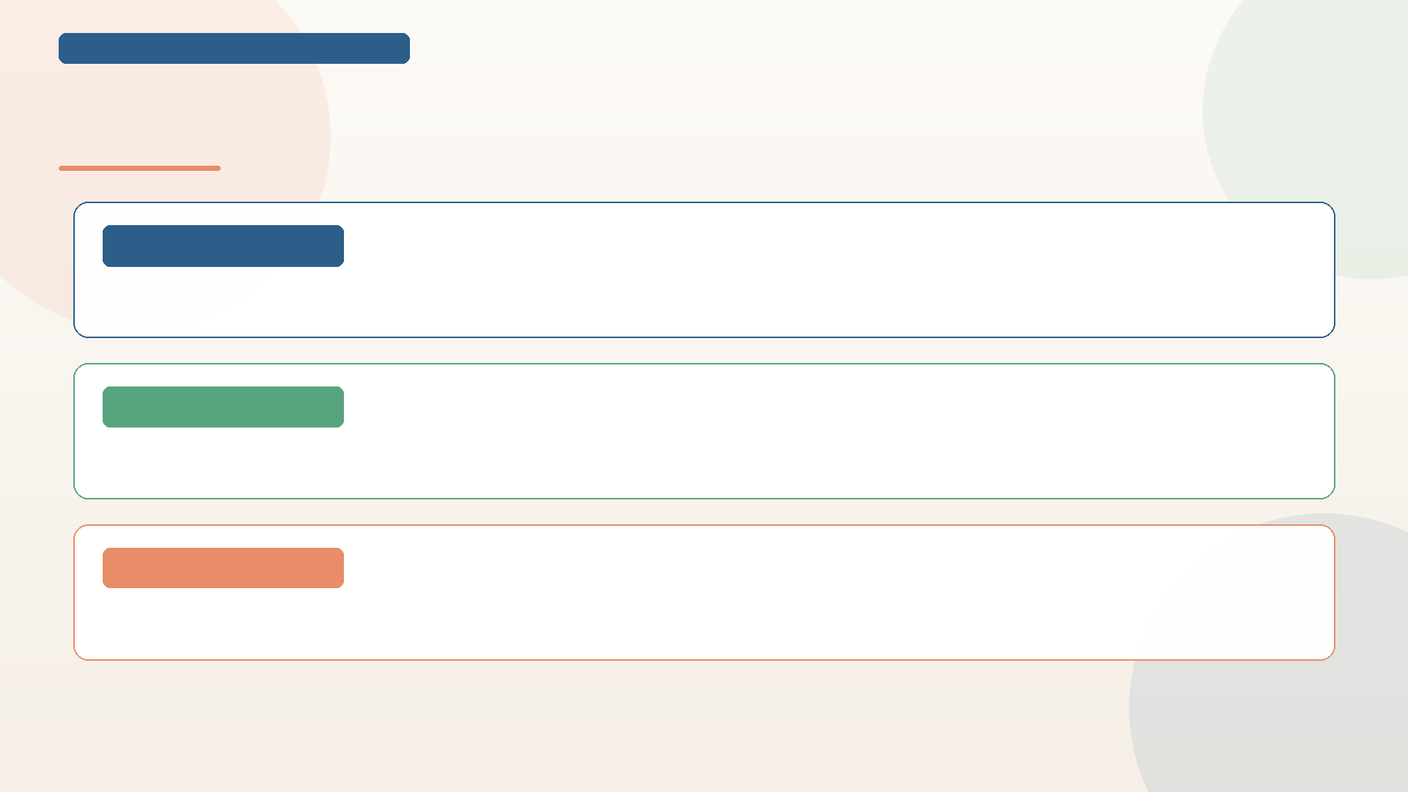
臺中市沙鹿區鹿陽國民小學 六年一班 班親會
PAGE 22 / 28
財務公開透明：高老師與班親會的三大承諾
讓每筆經費用在刀口・公開監督・老師專心教學、家長百分之百安心！
承諾一：專款專用
班級與畢業所有經費獨立建帳保管，絕不任意挪作他用。
承諾二：帳目透明
所有單據與發票完整建檔留存，定期於群組公開清楚明細供檢視。
承諾三：雙人覆核
總務負責記帳、會長負責監督核銷，雙重把關確保每分錢清清楚楚。

Slide 23
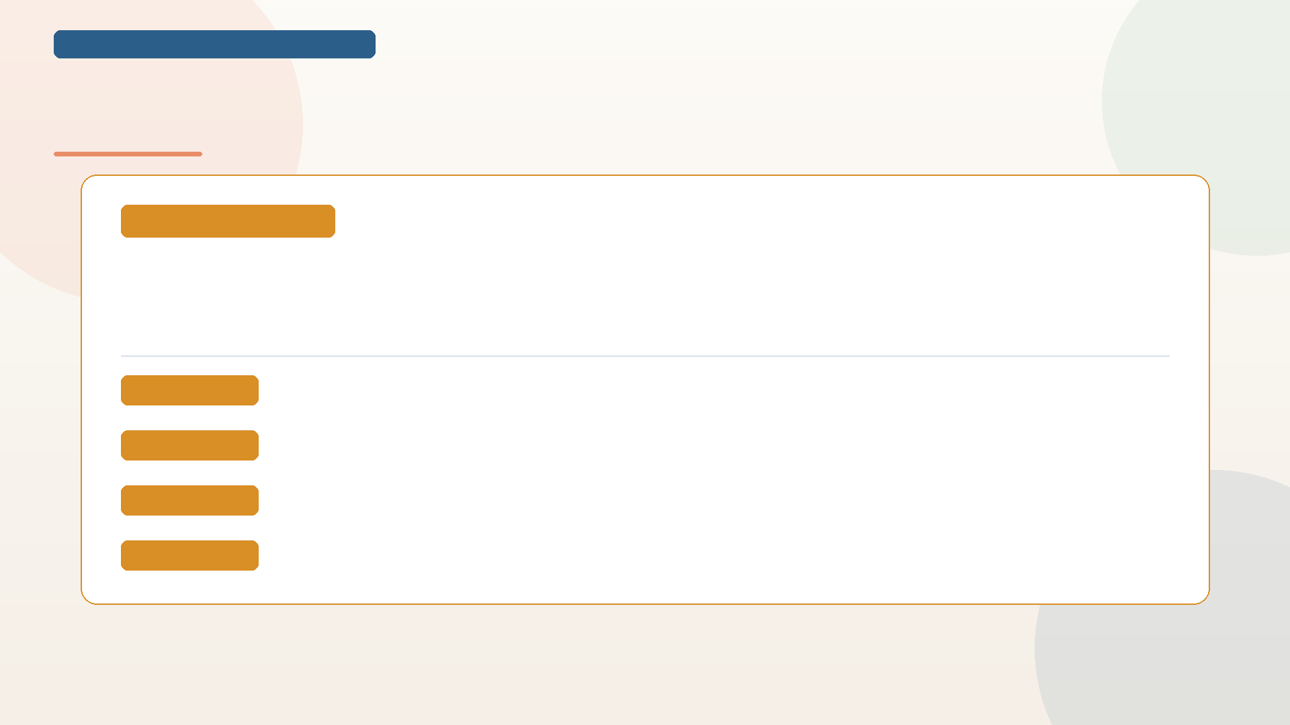
臺中市沙鹿區鹿陽國民小學 六年一班 班親會
PAGE 23 / 28
誠摯致謝：家長委員會委員
感謝家長委員熱心承擔重任・成為六年一班與全校孩子最堅實的溫暖後盾
衷心感謝・熱誠奉獻
恭喜並感謝本班家長委員會委員確認產生！
經過前期的意願調查與推選，我們班已順利確定學校家長委員會委員名單。
搭建親師橋樑
代表班級參與學校校務會議，暢通班級與行政溝通管道。
爭取豐沛資源
為學童營造更優質學習環境，充實各項設備與活動基金。
守護校園安全
在各項校務決策中發揮家長專業，全面守護孩子身心安全。
致上班級敬意
高老師代表全班孩子與家長，致上最誠摯的感謝與熱烈掌聲！

Slide 24
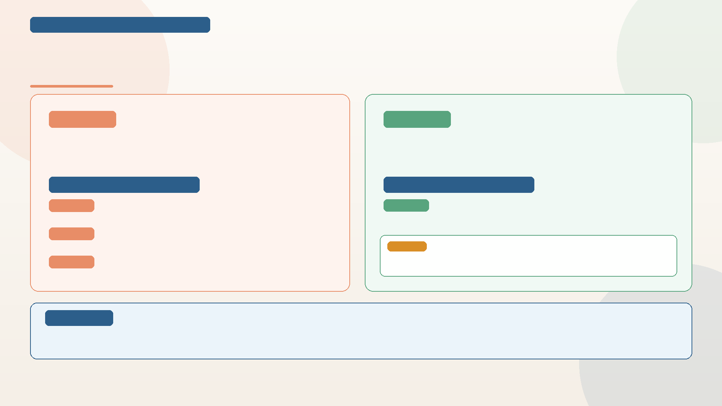
臺中市沙鹿區鹿陽國民小學 六年一班 班親會
PAGE 24 / 28
熱忱招募：115學年度愛心志工隊
因為有您，孩子的安全更有保障；因為有您，孩子的笑容更加燦爛
通學守護組
校園悅讀組
交通組：學童安全維護
圖書組：書籍整理與借還
服務任務：上、下學時協助維護兒童交通安全
服務任務：協助圖書室書籍整理、借閱歸還與推廣
執勤時段（週一至週五・彈性單選）
執勤時段（週一至週五・上午半天）
早上時段
07:10 - 07:50
值勤時間
08:30 - 11:30
• 晨間通學巔峰路口導護與疏導
• 晨間半天服務，沉浸溫馨書香氣息
中午時段
12:45 - 13:10
• 低年級或半天放學離校安全護送
特別說明
先登記意願，開館即排班
下午時段
15:45 - 16:10
※ 待學校活動中心整修驗收完畢後，即刻安排入館值勤！
• 全校放學重要路段守望與交管
志工報名方式
1. 紙本回條：填寫通知單回條並勾選組別與方便時段，交由孩子帶回學校。
2. 導師登記：亦可直接向高志賢老師口頭登記，或於 LINE 班級官方訊息報名！

Slide 25
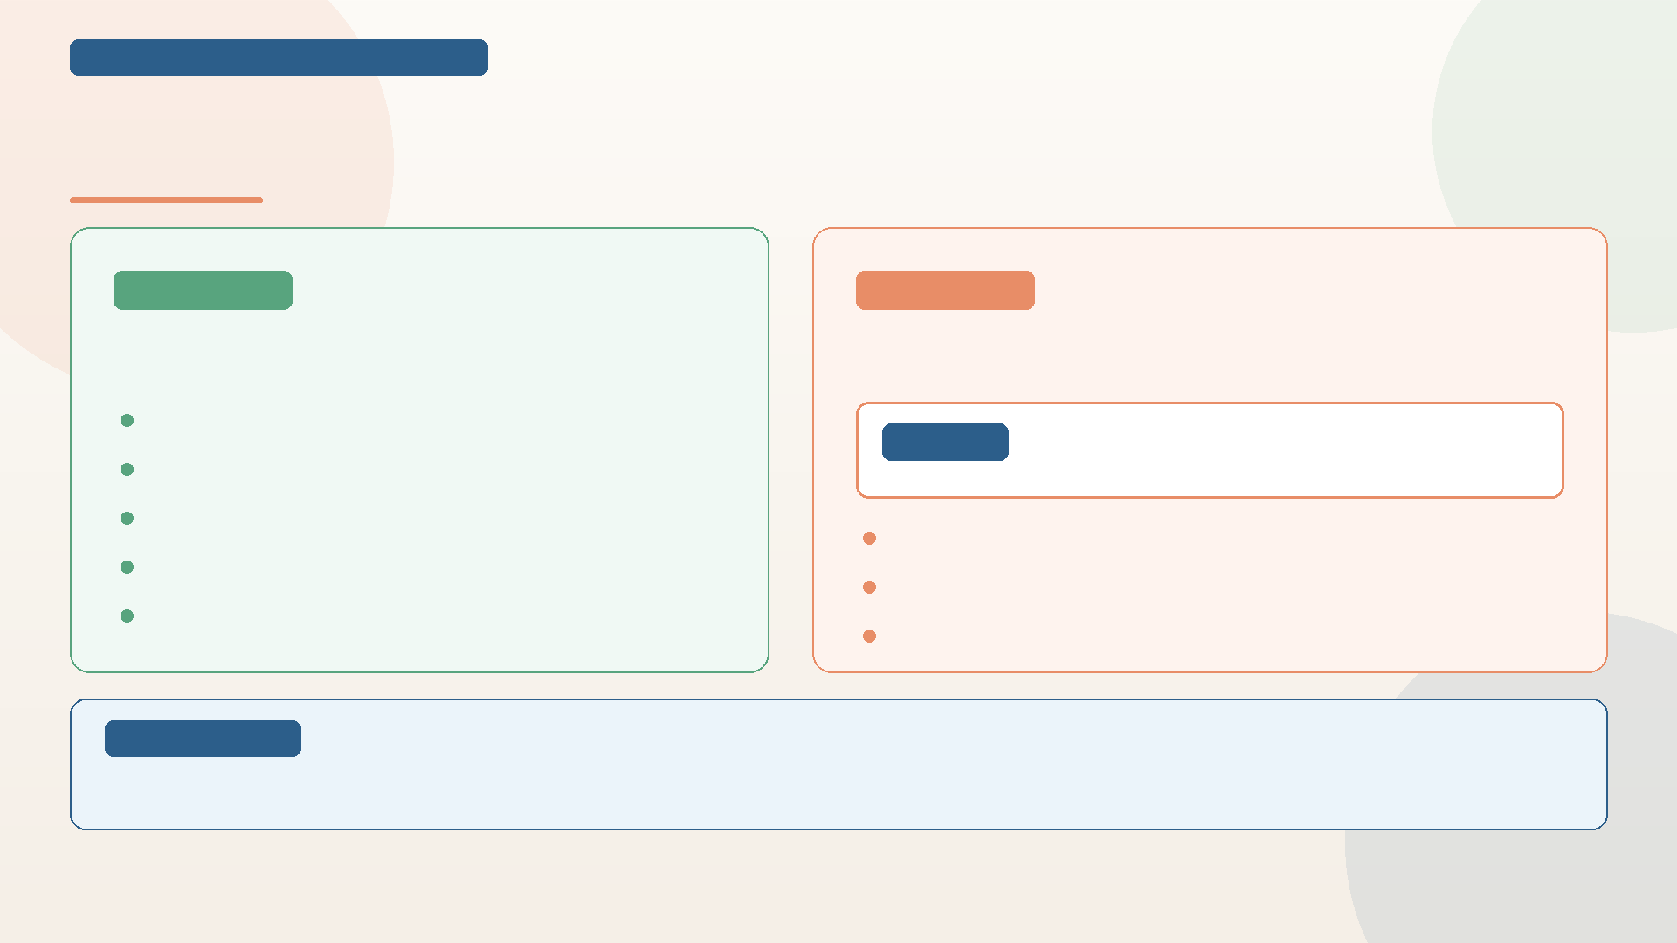
臺中市沙鹿區鹿陽國民小學 六年一班 班親會
PAGE 25 / 28
親師即時連線：攜手同行做孩子的橋樑
孩子有任何狀況請第一時間與導師聯繫・親師互信合作比事後焦慮更有效
平時日常聯繫
緊急突發狀況
LINE 官方訊息（推薦）
導師專線電話直撥
適用孩子平日學習狀況與作業諮詢
0963-159-896
專線直撥
班級常規、作息或常態活動訊息交流
上課期間老師全心在孩子身上
孩子突發身體急症或意外受傷
老師會利用課間空檔或放學後詳細回覆
早晨臨時請假需即時口頭通報
歡迎隨時留言，不必擔心打擾！
提醒：若遇忙線未接，老師一看到立刻回撥！
高老師的溝通原則
「孩子有任何狀況，請第一時間與我聯繫。我們坦誠對話、互相合作，讓小問題在第一時間得到最好照顧。」

Slide 26
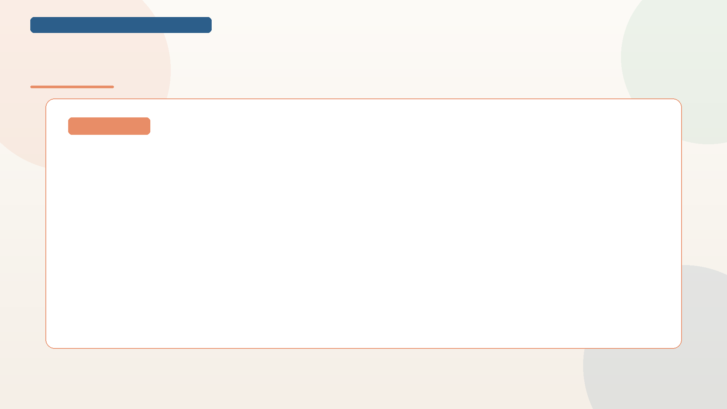
臺中市沙鹿區鹿陽國民小學 六年一班 班親會
PAGE 26 / 28
給家長的一封信：並肩走一段平穩堅定的路
六年級是童年的尾聲，也是青春的序曲・讓我們給予孩子展翅飛翔的底氣
導師的心裡話
親愛的家長：
六年級，是小學階段最特別、也最關鍵的一年。
孩子正在經歷從依賴走向獨立的拔節時刻，他們渴望證明自己，心底卻極度需要大人的支持。
我們無法替孩子走完人生的每一步路，也無法替他經歷所有的考試與挫折；
但我們可以在他跑累的時候遞上一杯溫水，
在他跌倒時抱抱他，讓他明白——他隨時可以再勇敢站起來。
感謝各位家長六年來的悉心灌溉。小學的最後一年，
高老師會竭盡全力陪伴六年一班的每一個孩子，帶著豐盛的勇氣與愛，航向未來！
六年一班導師 高志賢 敬上

Slide 27
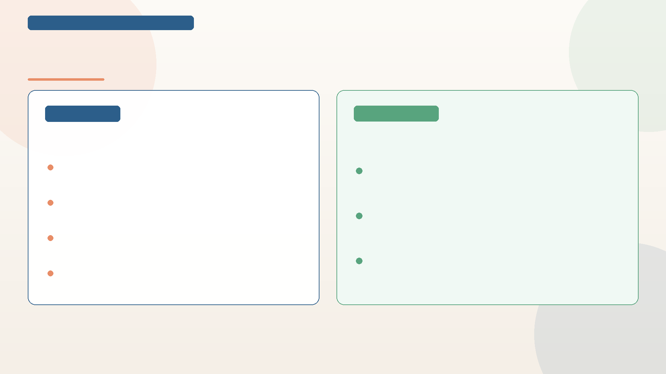
臺中市沙鹿區鹿陽國民小學 六年一班 班親會
PAGE 27 / 28
感謝聆聽．交流時間（Q&A）
臺中市沙鹿區鹿陽國民小學 六年一班・讓我們一起成為孩子最好的神隊友！
現場互動環節
親師聯繫總整理
自由提問與意見分享
陪伴孩子，隨時連線
自由提問交流
平常溝通：
對孩子學習、作息與常規有任何想法均可提出。
LINE 官方班級社群 / 私訊留言
班親幹部推選
現場推選班親會「會長」與「總務」，共同把關經費。
導師專線手機（緊急直撥）：
畢業專案討論
0963-159-896
畢業旅行期望、活動規劃與紀念冊製作交流。
學校總機（差勤請假專線）：
填寫回饋表單
04-26567968（分機 720 / 724）
歡迎家長掃描 QR Code 或填寫紙本，提供建言。

Slide 28
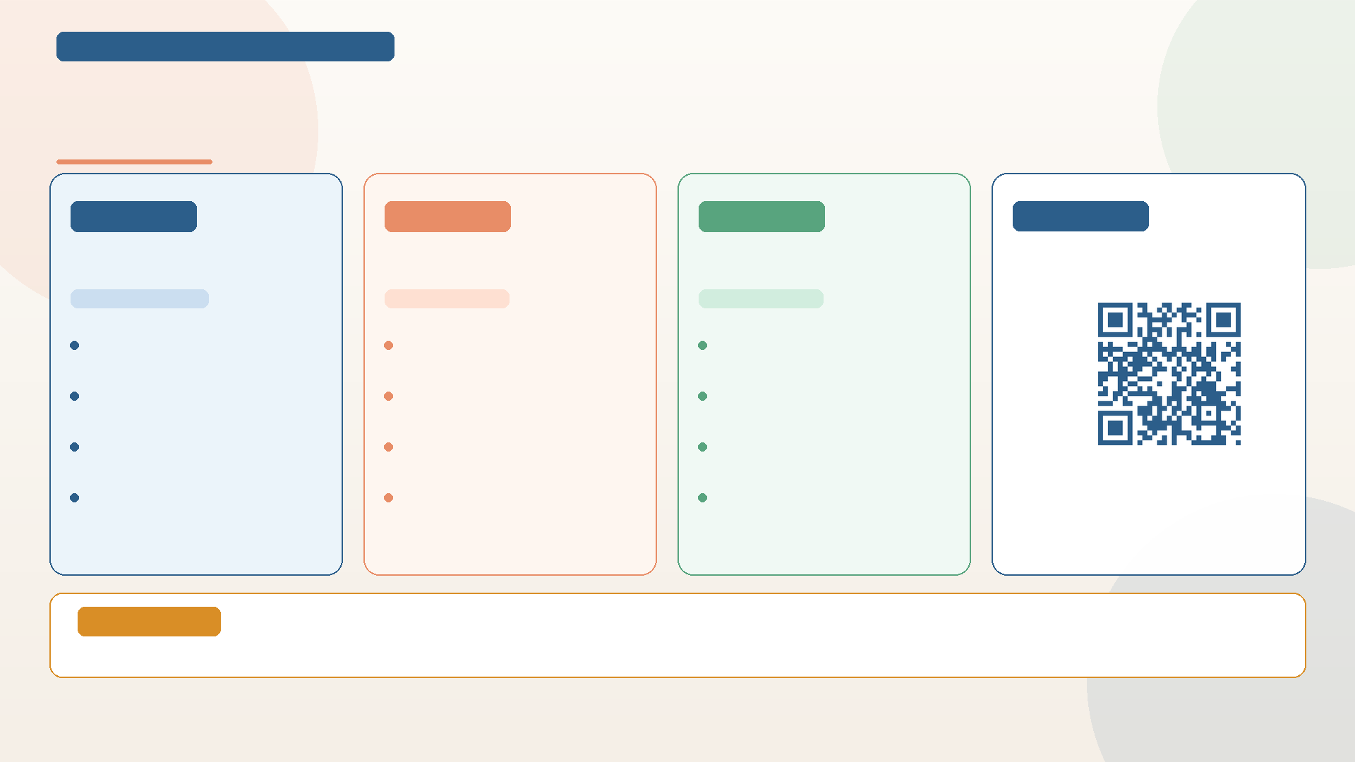
臺中市沙鹿區鹿陽國民小學 六年一班 班親會
PAGE 28 / 28
現場重要提醒：今日親師會三大必辦事項
感謝各位家長熱情參與・離席前請協助確認完成以下三大核心要事
必辦要事 01
必辦要事 02
必辦要事 03
班親專屬網站
家長出席簽到
會長及總務推選
愛心志工意願
掃描帶走電子手冊
出席確認與資料領取
班親自治核心團隊
守護學童溫暖力量
確認已於簽到表簽名
推選確認 601「會長」
交通組：上放學路口導護
掌握班級出席名冊
推選確認「總務幹部」
圖書組：晨間書籍借還
領取各處室通知單
共同把關畢業各項經費
現場向高老師登記報名
確保通訊管道暢通
親師攜手做最強後援
或填妥回條由孩子帶來
手機隨身查閱・轉傳家人
完整簡報 × 評量 × 畢冊報價
clive520.github.io/parent-meeting
導師感謝與叮嚀
「再次誠摯感謝各位爸爸媽媽的蒞臨與支持！六年一班有您真好，夜深天涼，返家請注意安全！」

